Slide 1

勞動部「產業新尖兵試辦計畫」補助課程-全端工程師就業訓練班
李權明 教授
銘傳大學資訊傳播工程學系

Slide 2
Java全端專案: 購物車
購物車事件處理
購物車使用者介面
更新並刪除購物車商品項目

Slide 3
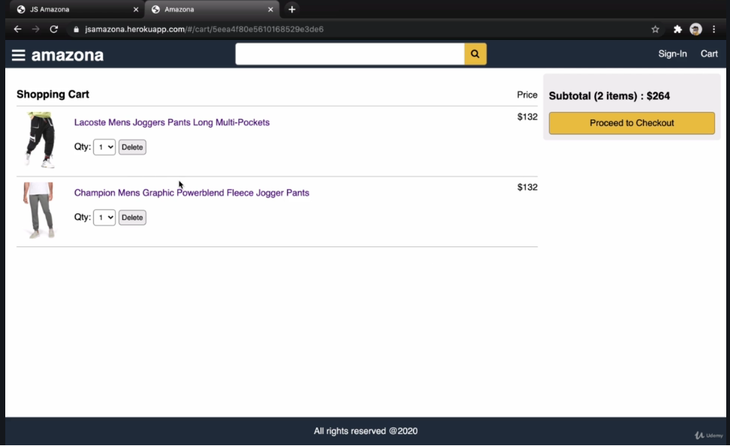
目標

Slide 4
購物車事件處理

Slide 5
工作項目
建立CartScreen.js
parseRequestUrl
getProduct
request.id
addToCart
getCartItems
cartItem.find
if existItem update qty
else add item
setCartItems

Slide 6
建立 CartScreen.js

Slide 7
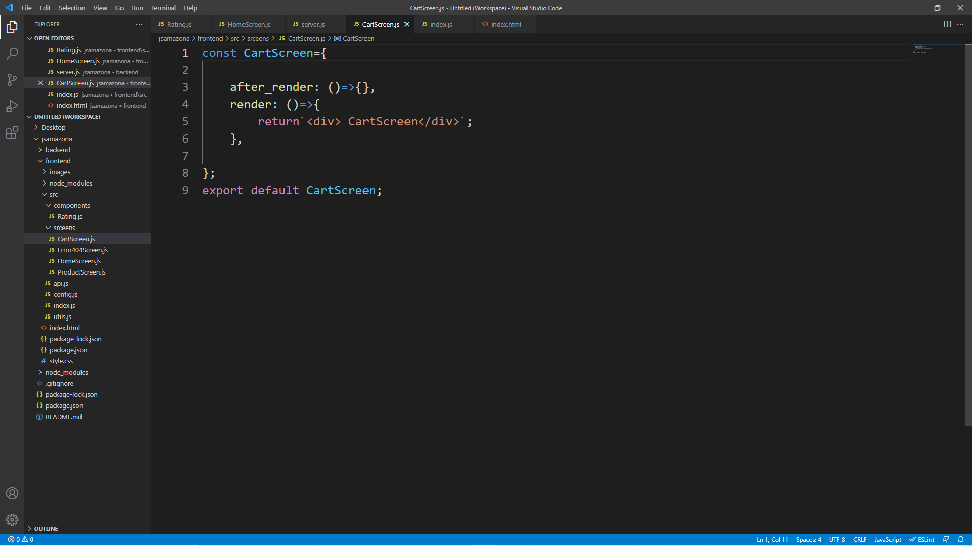
Step 1: 目錄[screen]建立並撰寫CartScreen.js

Slide 8
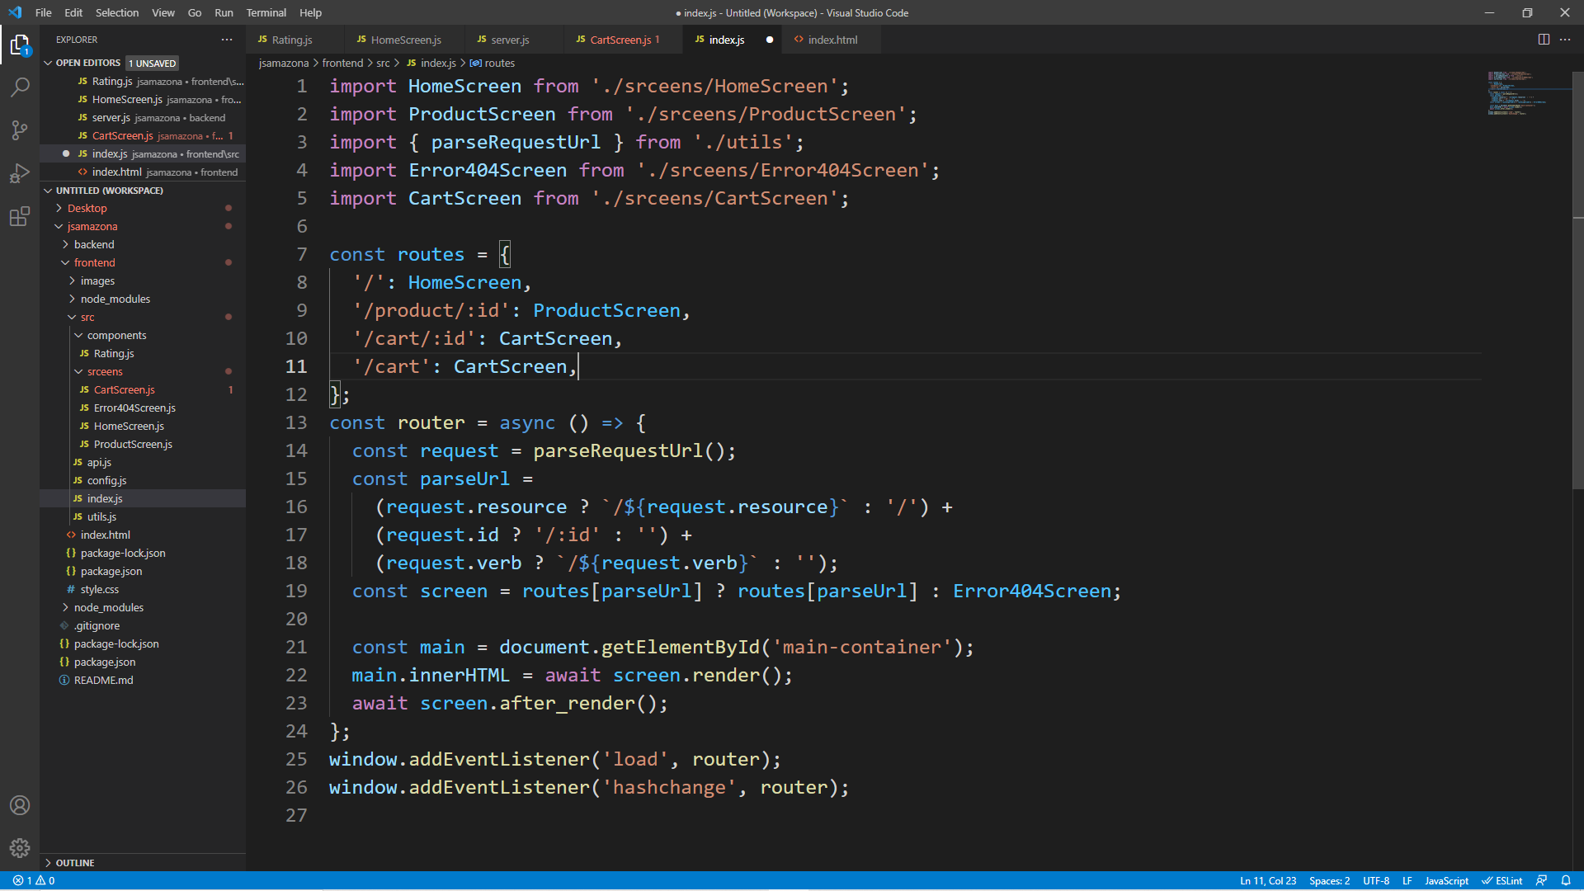
Step 2: 修改index.js

Slide 9
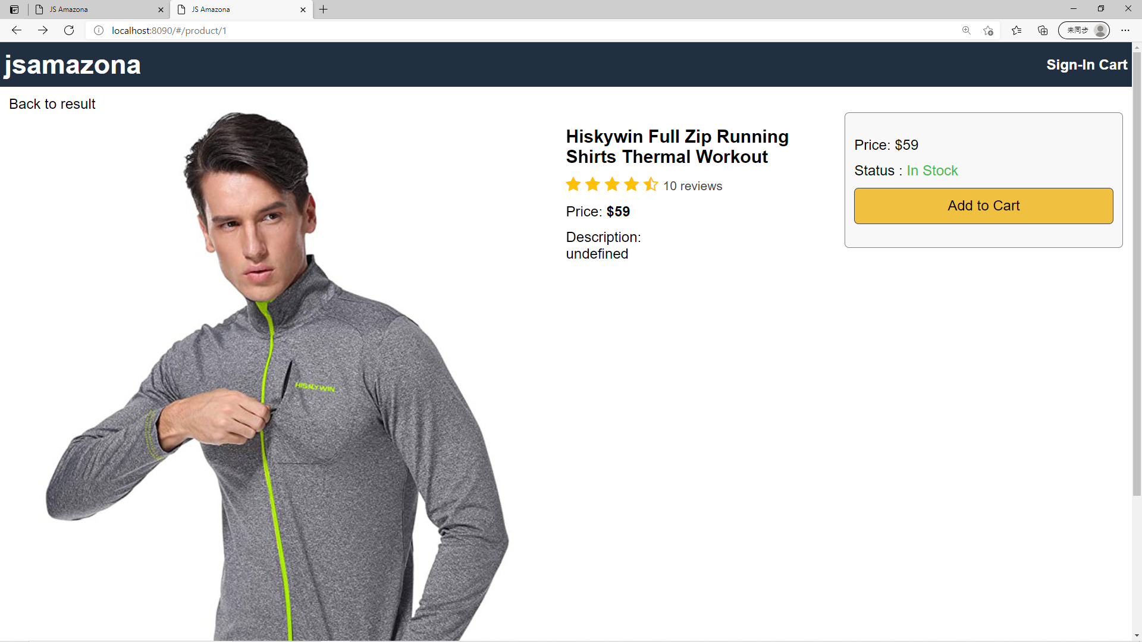
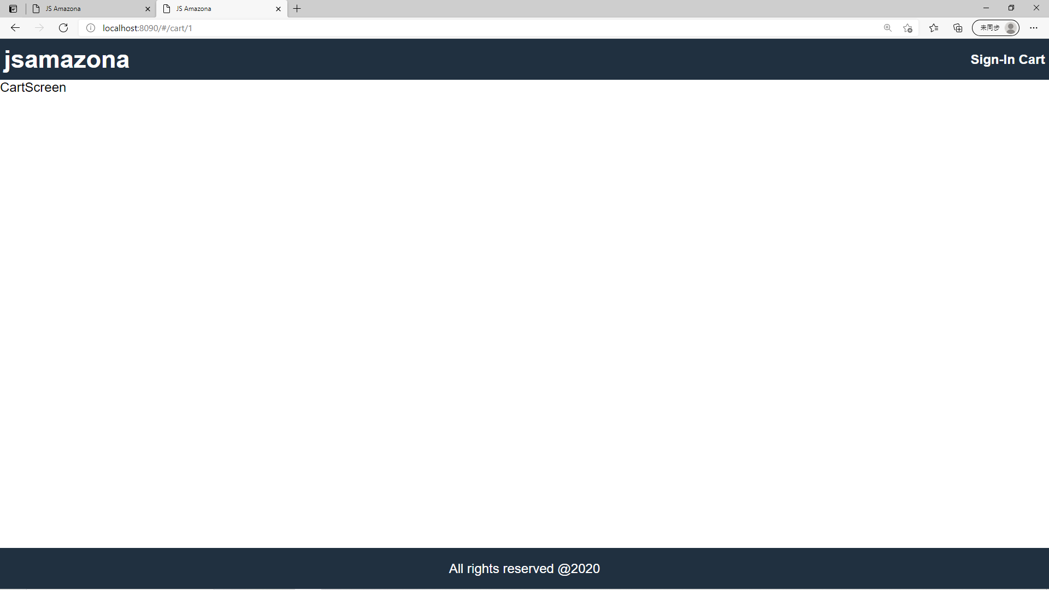
執行結果(點選按鈕或Cart連結)

Slide 10
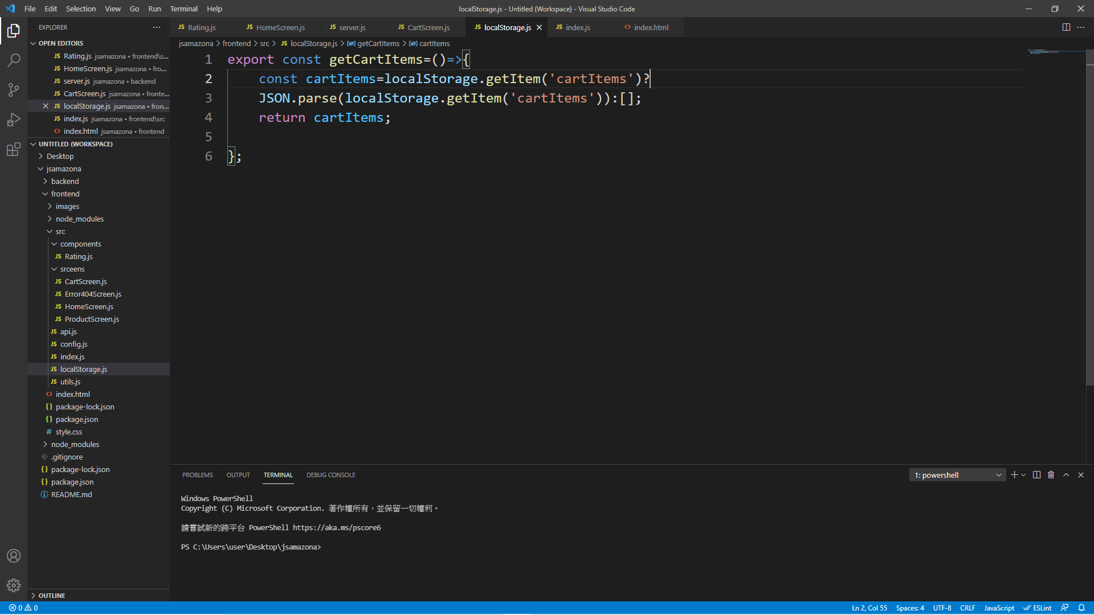
Step 3: [src]->建立並撰寫localStorage.js

Slide 11
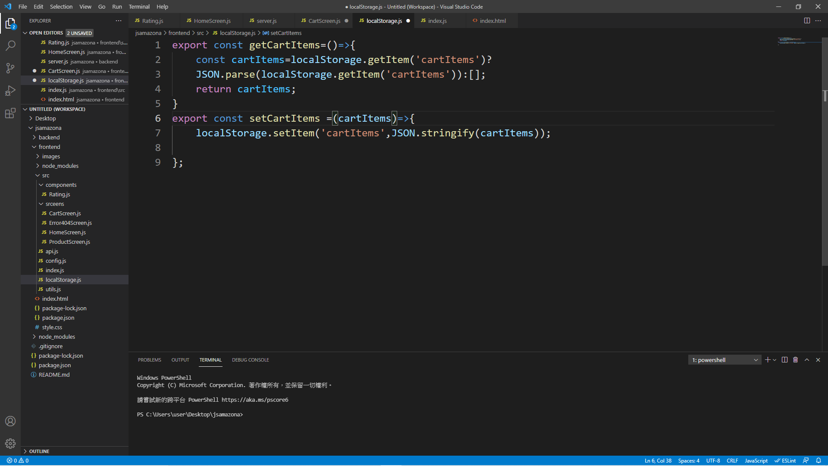
Step 3: 撰寫localStorage.js (part 2)

Slide 12
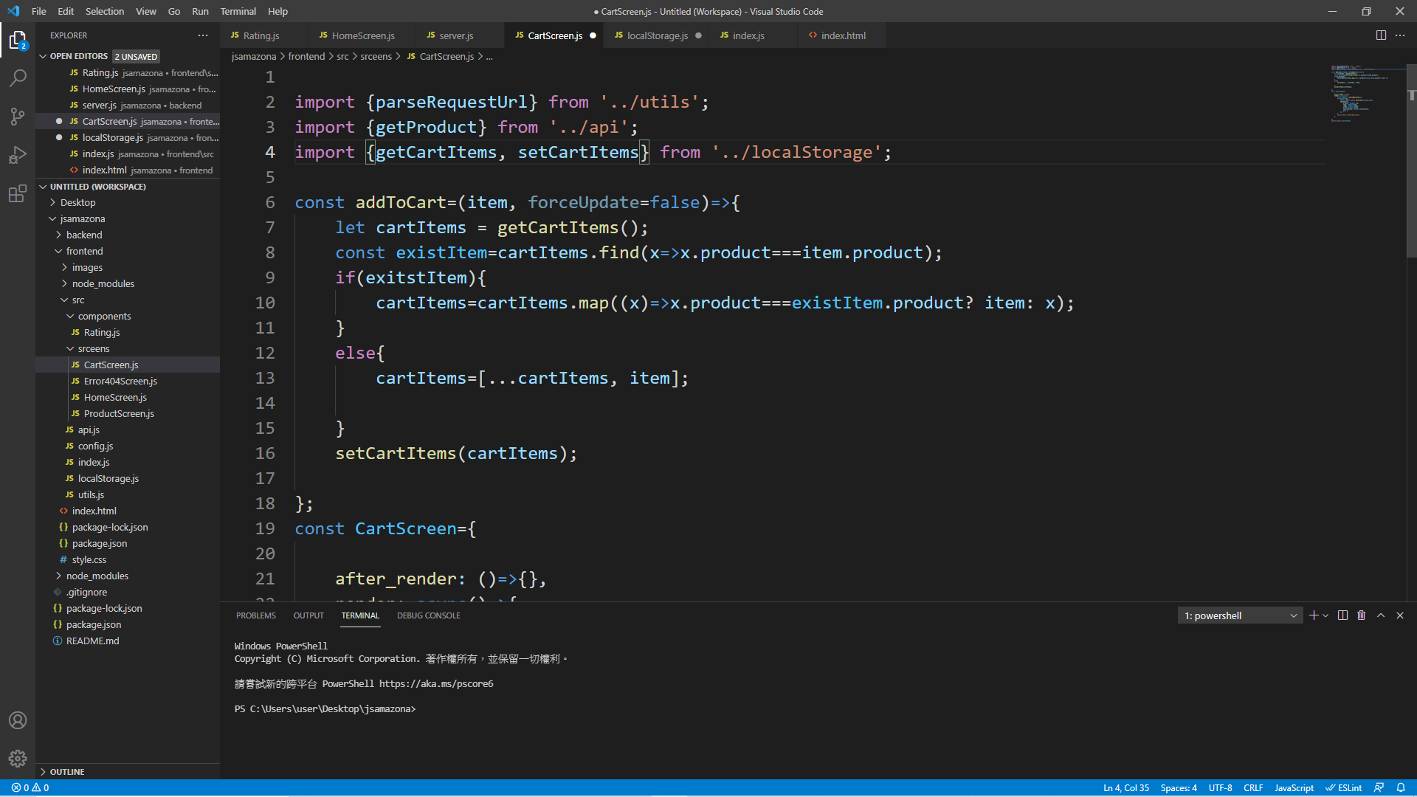
Step 4: 繼續撰寫CartScreen.js (part 1)

Slide 13
Step 4: 繼續撰寫CartScreen.js (part 2)

Slide 14
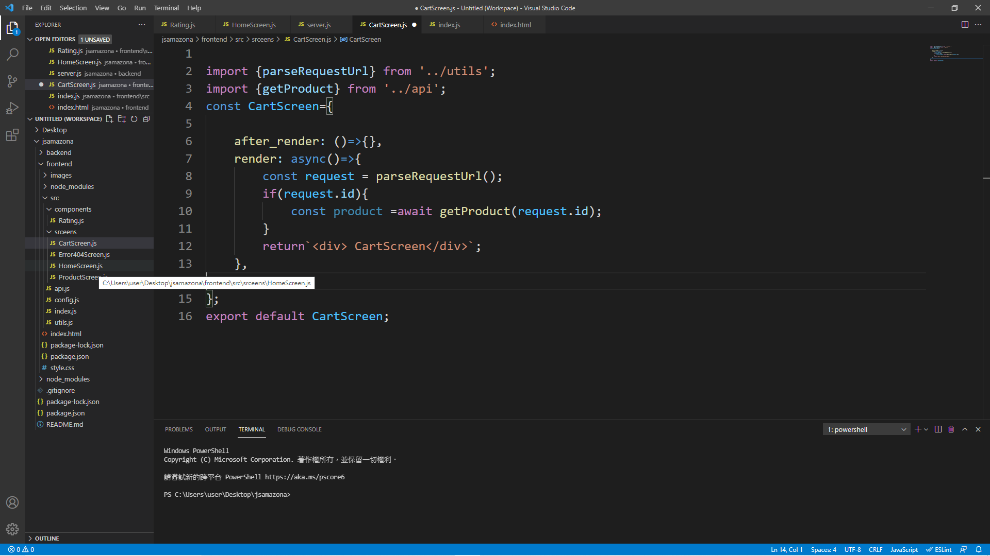
Step 4: 繼續撰寫CartScreen.js (part 3)

Slide 15
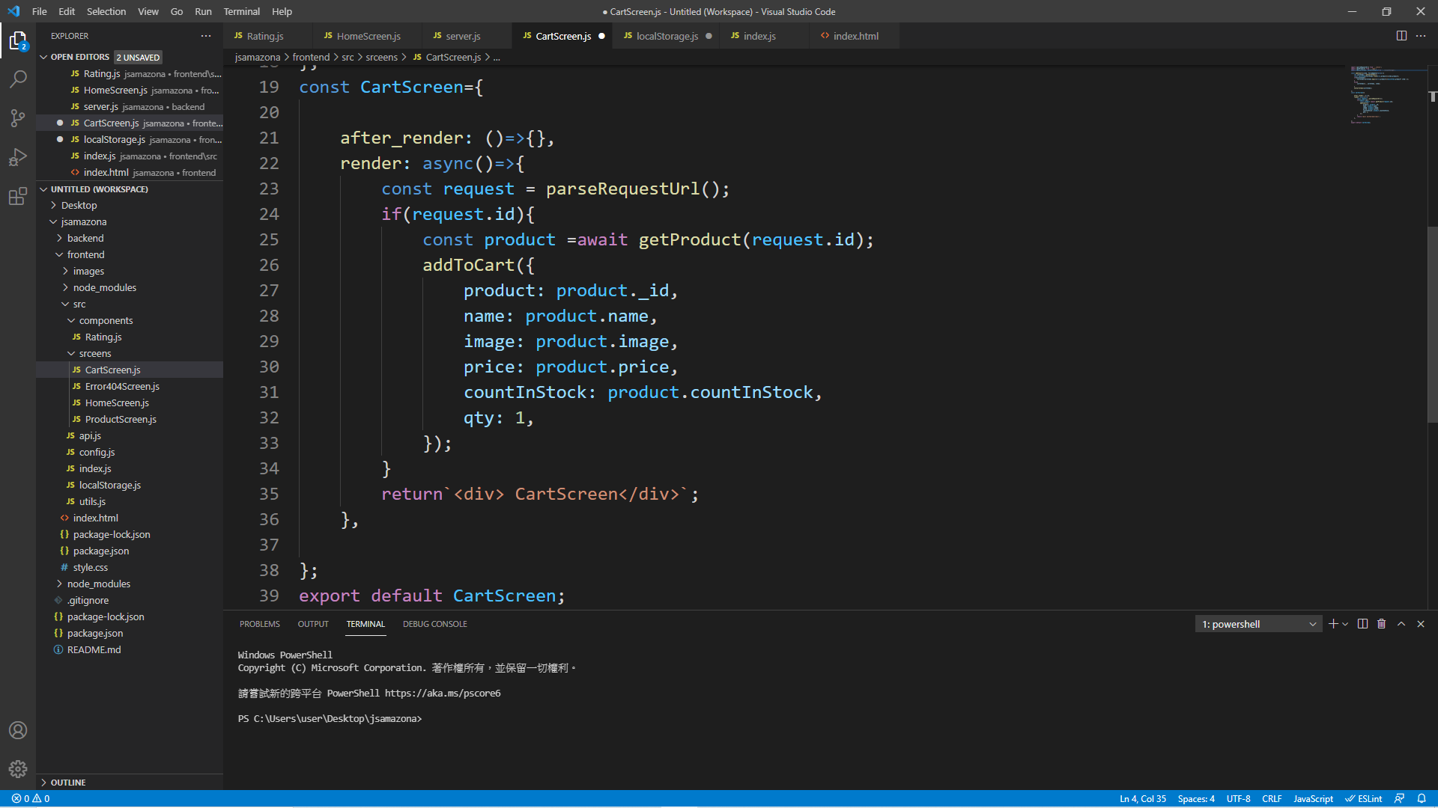
Step 4: 繼續撰寫CartScreen.js (part 4)

Slide 16
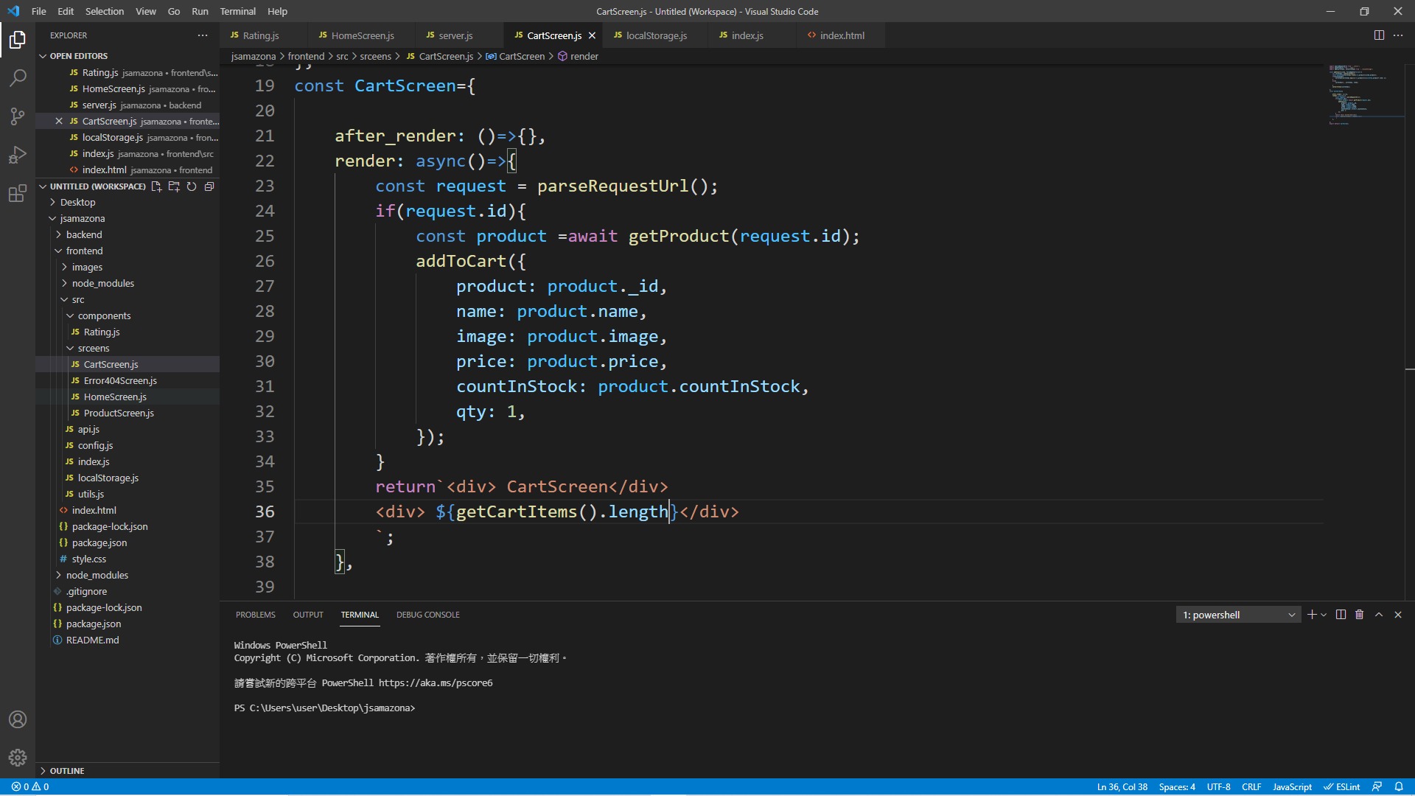
Step 4: 繼續撰寫CartScreen.js (part 5)

Slide 17
購物車使用者介面

Slide 18
工作項目
cartItems =getCartItems()
建立兩個區域供購物車項目和事件處理使用
判斷cartItems.length===0 ? cart is empty
顯示商品的圖片、名稱、數量、和售價
結合購物車事件處理
購物車結帳之按鈕
加入style.css

Slide 19
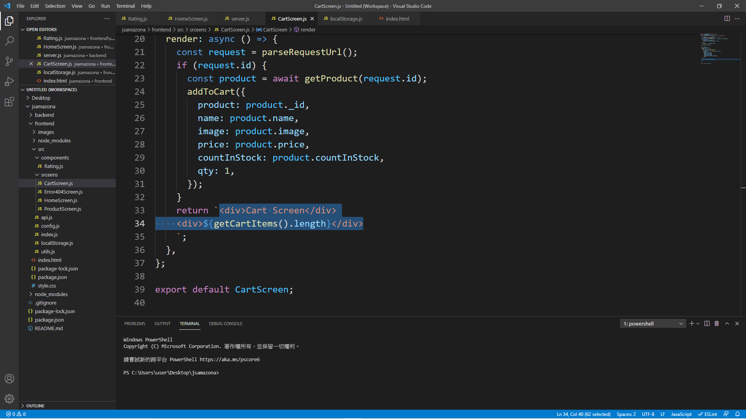
Part 1: 修改CartScreen.js (step 1)
將此部分進行修改

Slide 20
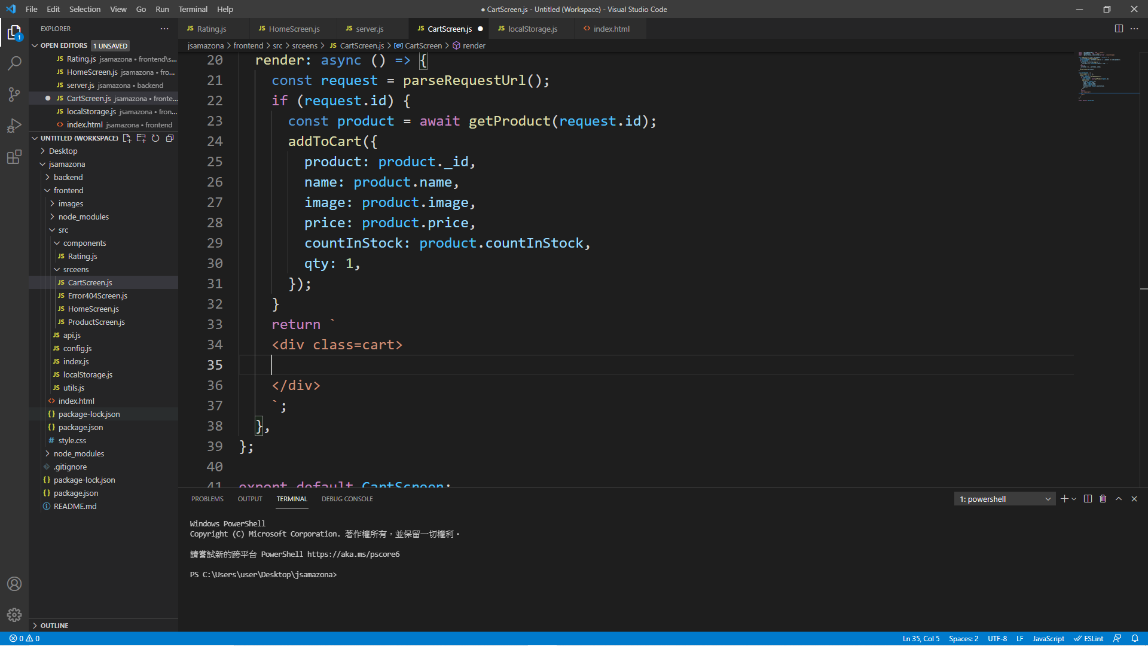
Part 1: 修改CartScreen.js (step 2)

Slide 21
提醒: 目標(兩欄)

Slide 22
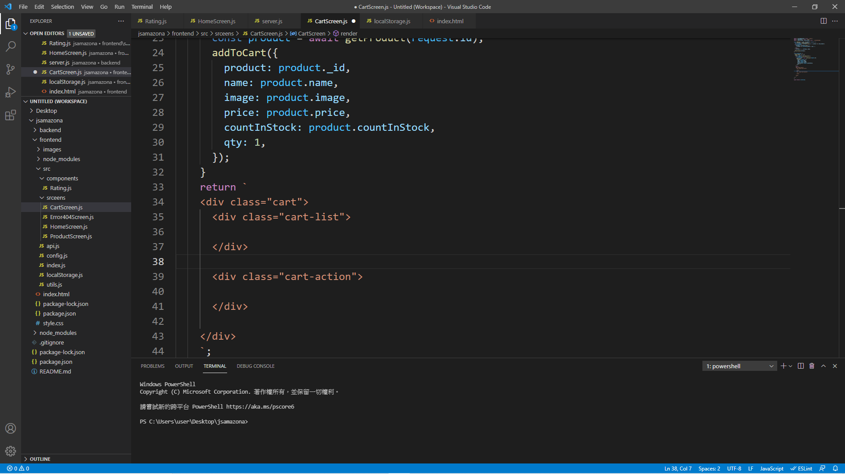
Part 1: 修改CartScreen.js (step 3)

Slide 23
提醒: 目標(右欄)

Slide 24
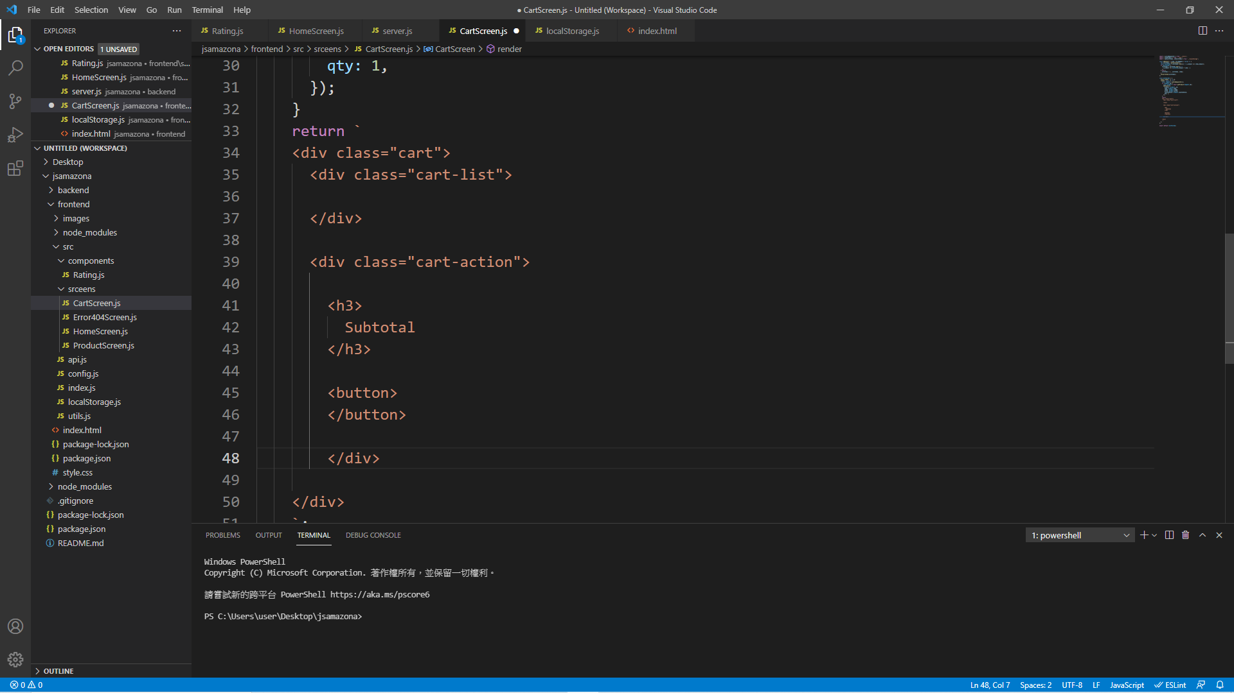
Part 1: 修改CartScreen.js (step 4)右欄: cart-action

Slide 25
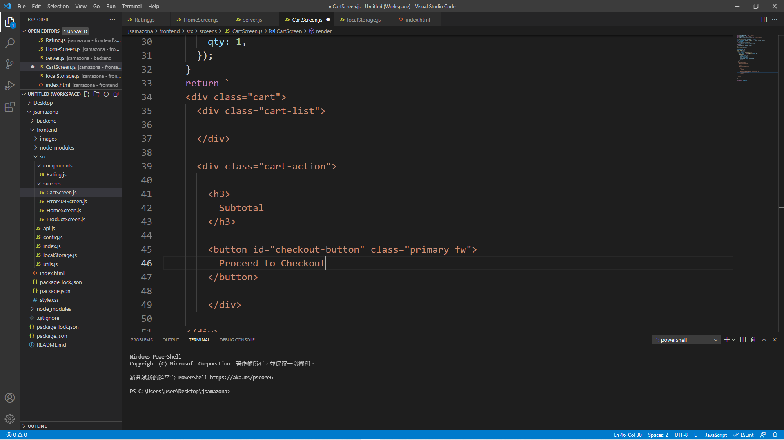
Part 1: 修改CartScreen.js (step 5)右欄: cart-action

Slide 26
提醒: 目標(右欄)

Slide 27
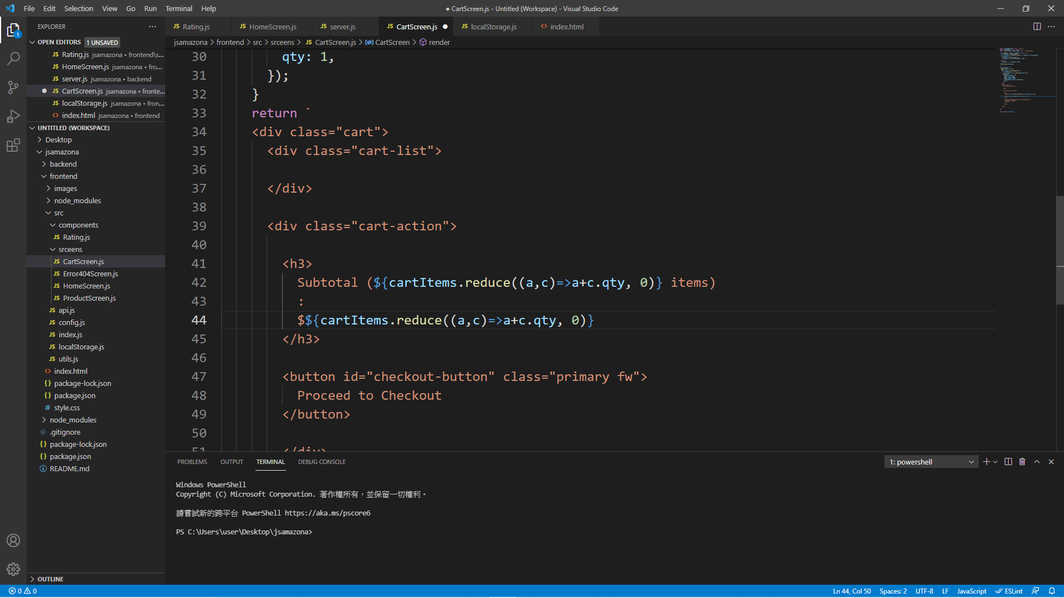
Part 1: 修改CartScreen.js (step 6)右欄: cart-action

Slide 28
說明:
https://developer.mozilla.org/zh-CN/
關鍵字搜尋: “reduce()”

Slide 29
提醒: 目標(左欄)

Slide 30
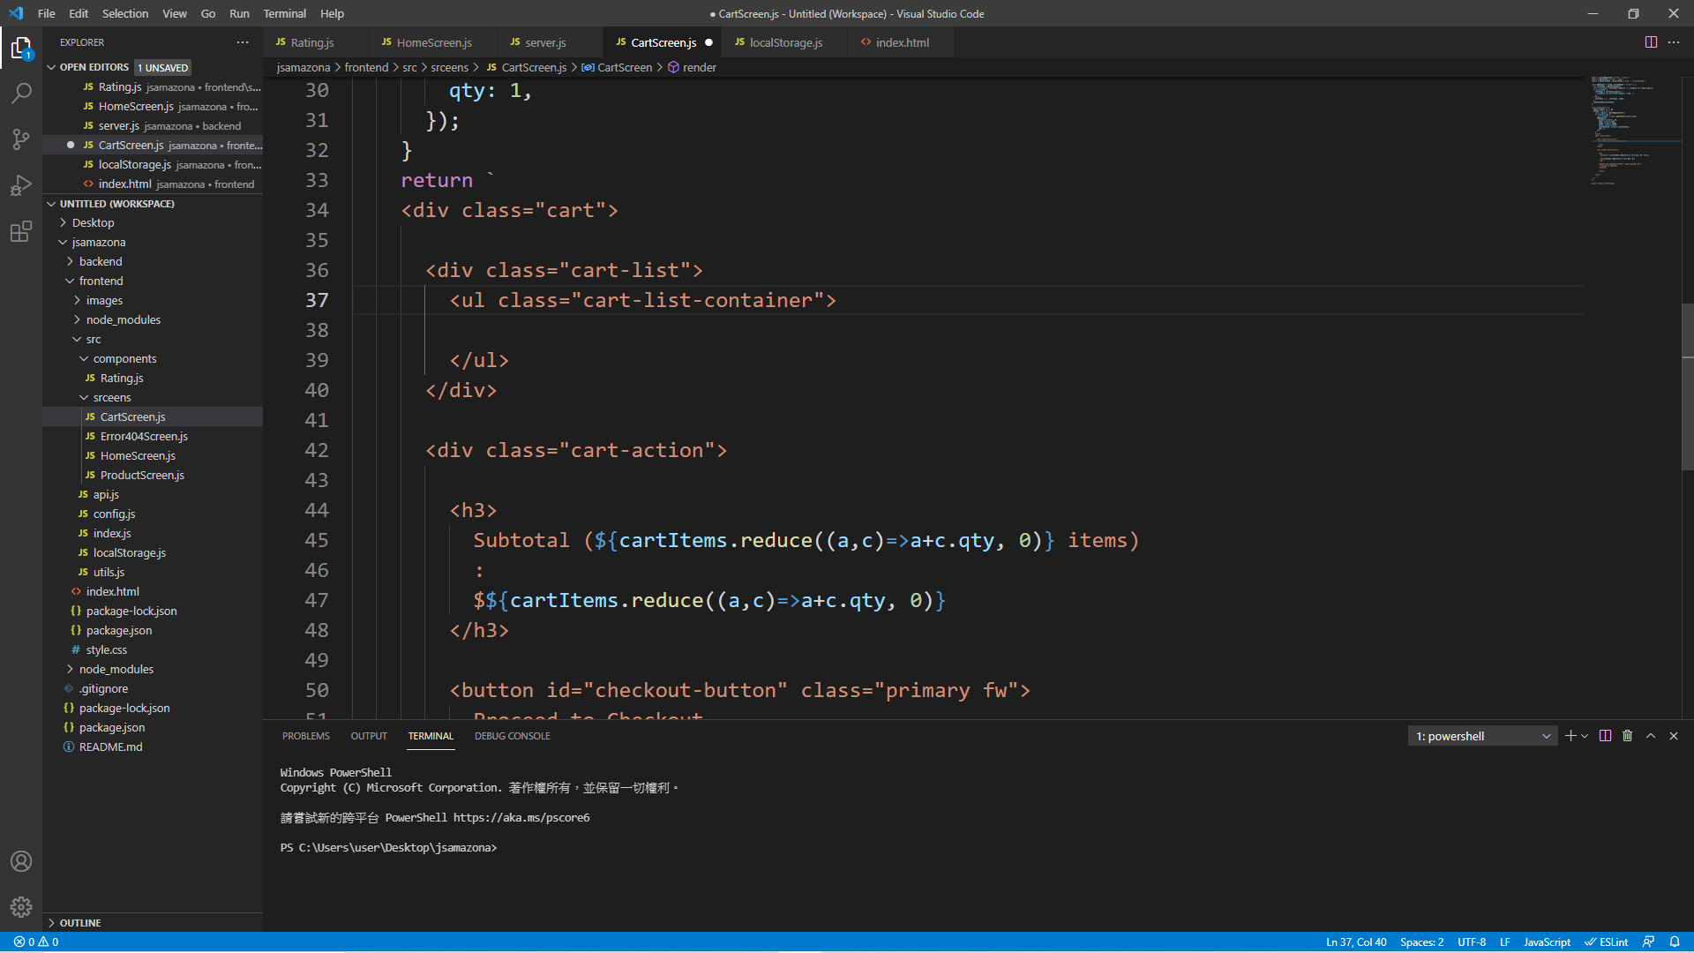
Part 1: 修改CartScreen.js (step 7)左欄: cart-list

Slide 31
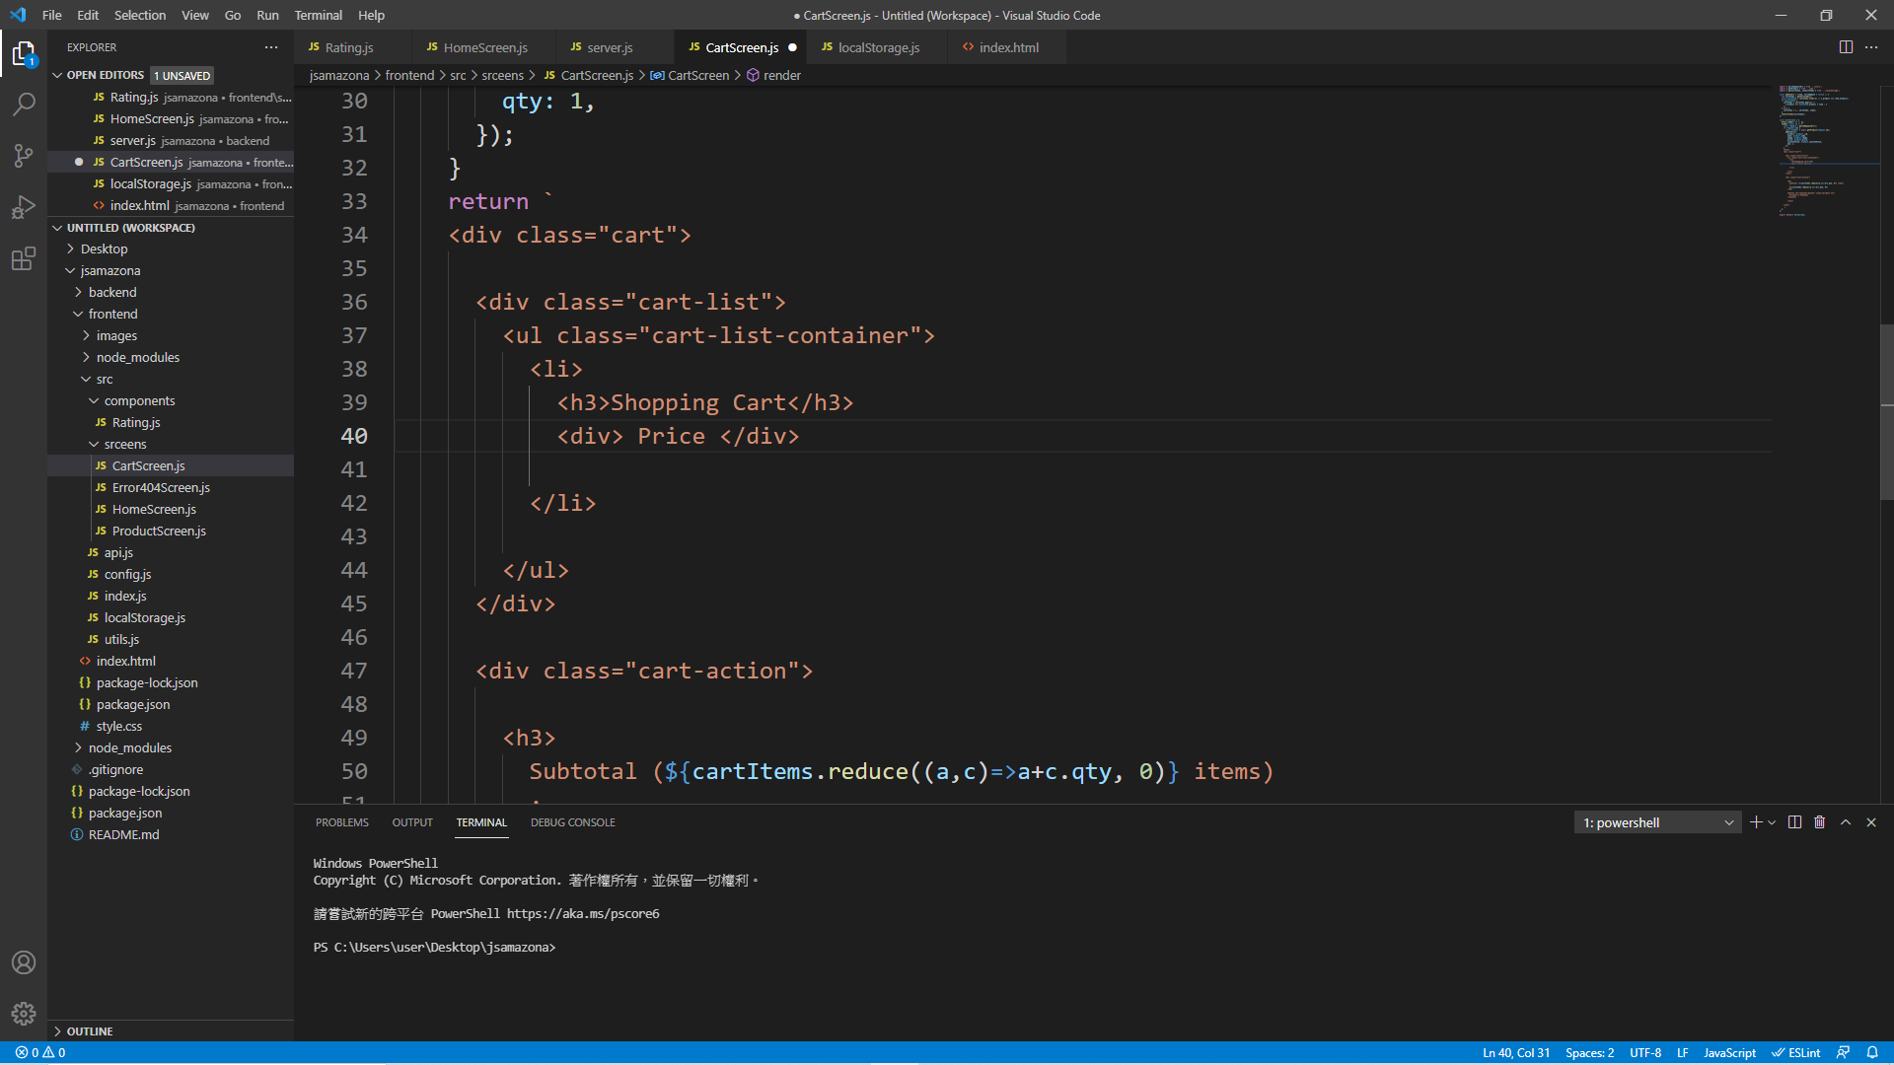
Part 1: 修改CartScreen.js (step 8)左欄: cart-list

Slide 32
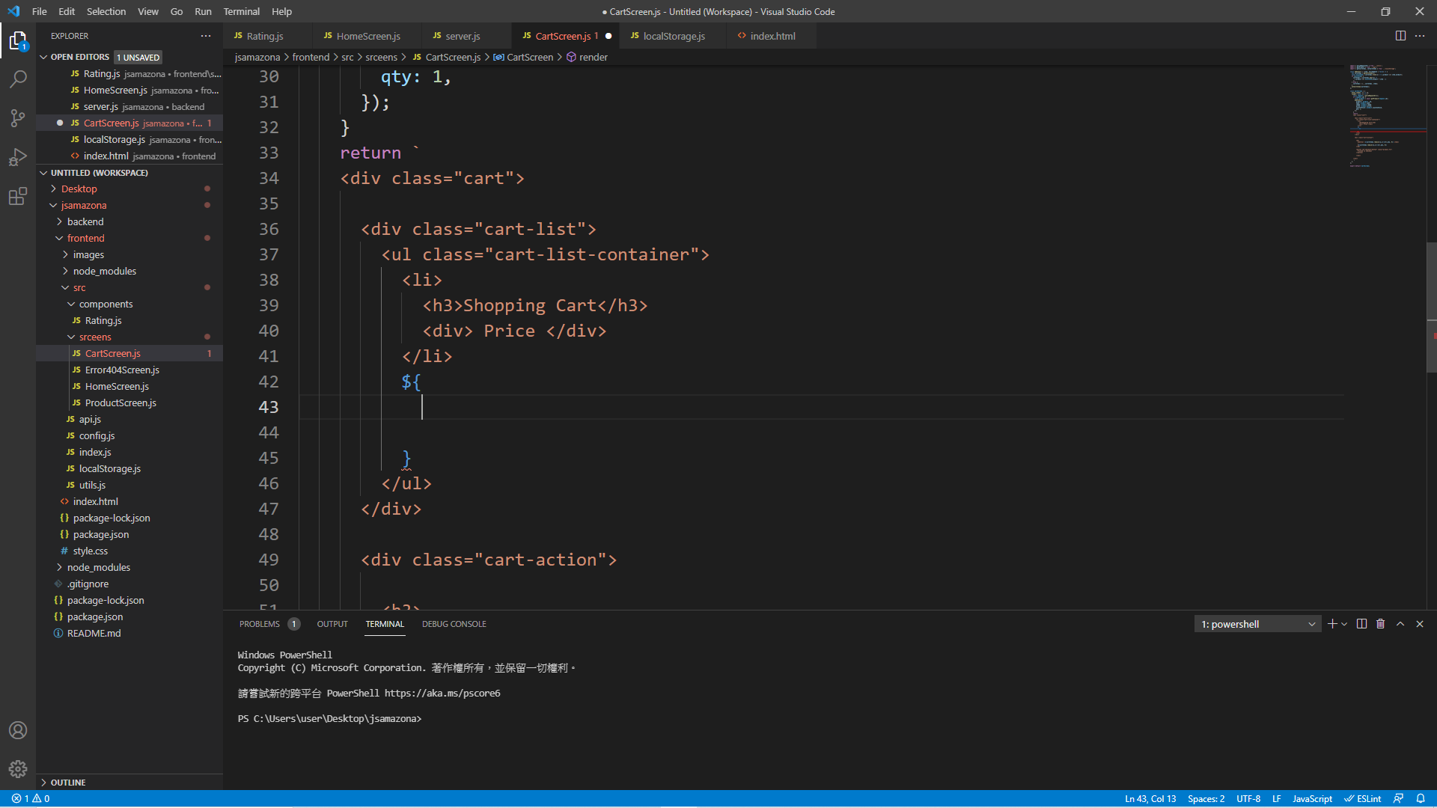
Part 1: 修改CartScreen.js (step 9)左欄: cart-list

Slide 33
說明:
https://www.w3schools.com/js/tryit.asp?filename=tryjs_output_dom
將程式碼document.getElementById("demo").innerHTML = 5 + 6;
改成
x=5;
document.getElementById("demo").innerHTML = `${x===5? "I am good": "I am bad"}`;

Slide 34
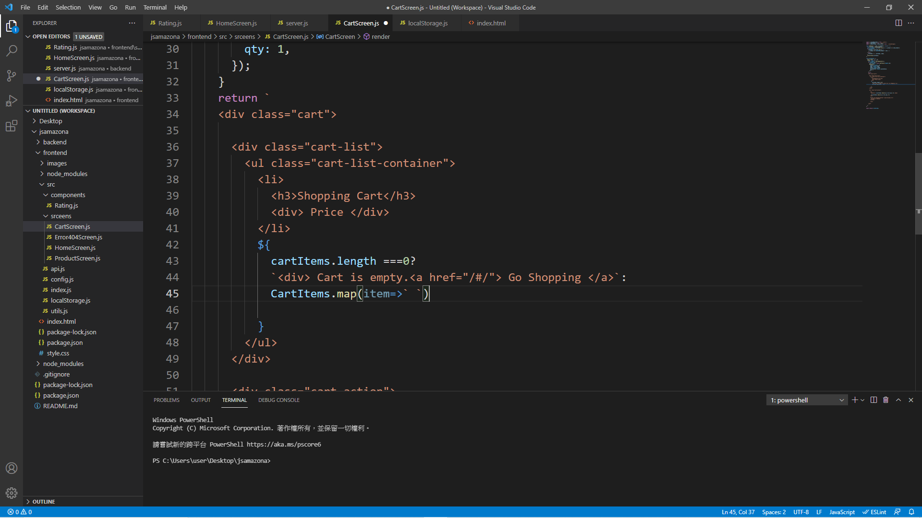
Part 1: 修改CartScreen.js (step 10)左欄: cart-list

Slide 35
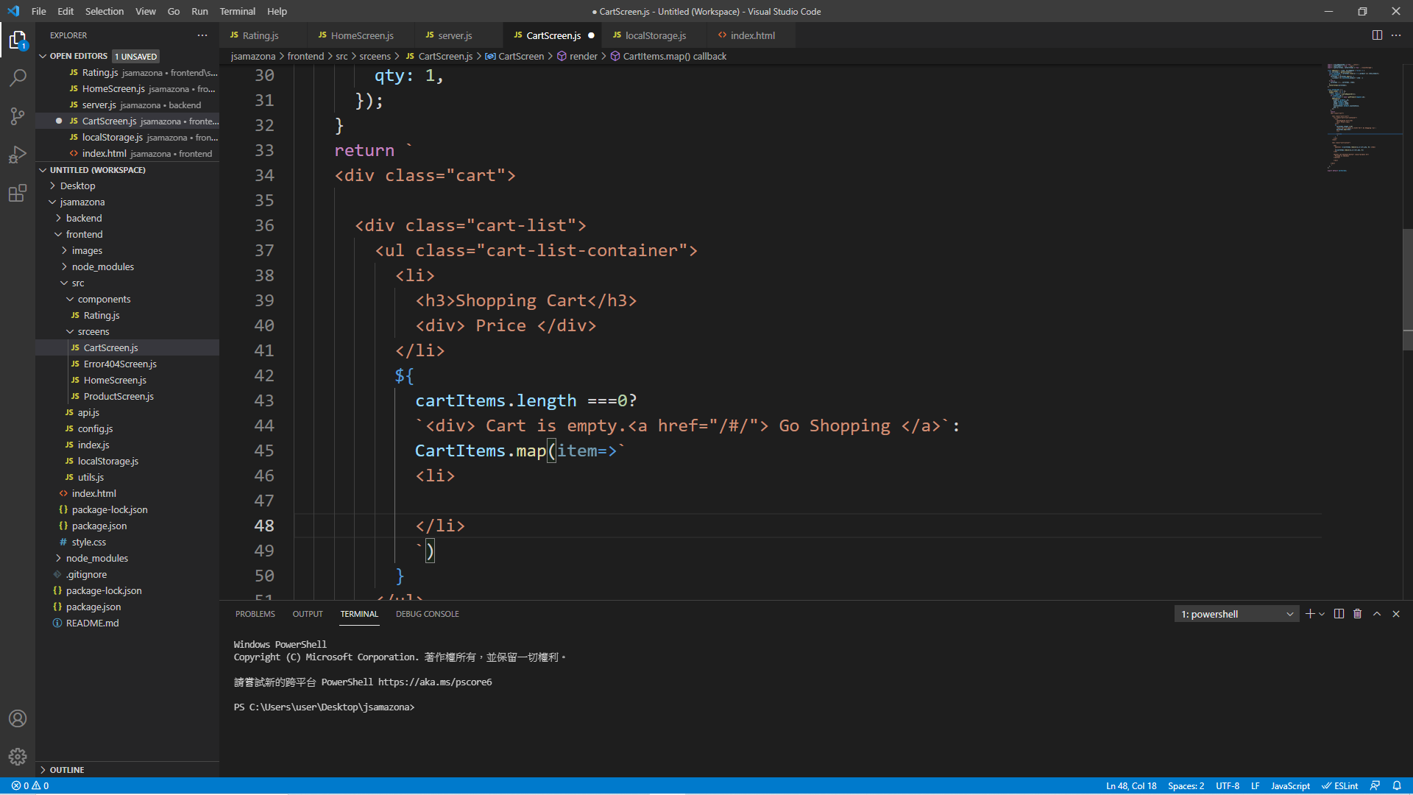
Part 1: 修改CartScreen.js (step 11)左欄: cart-list

Slide 36
提醒: 目標(左欄)

Slide 37
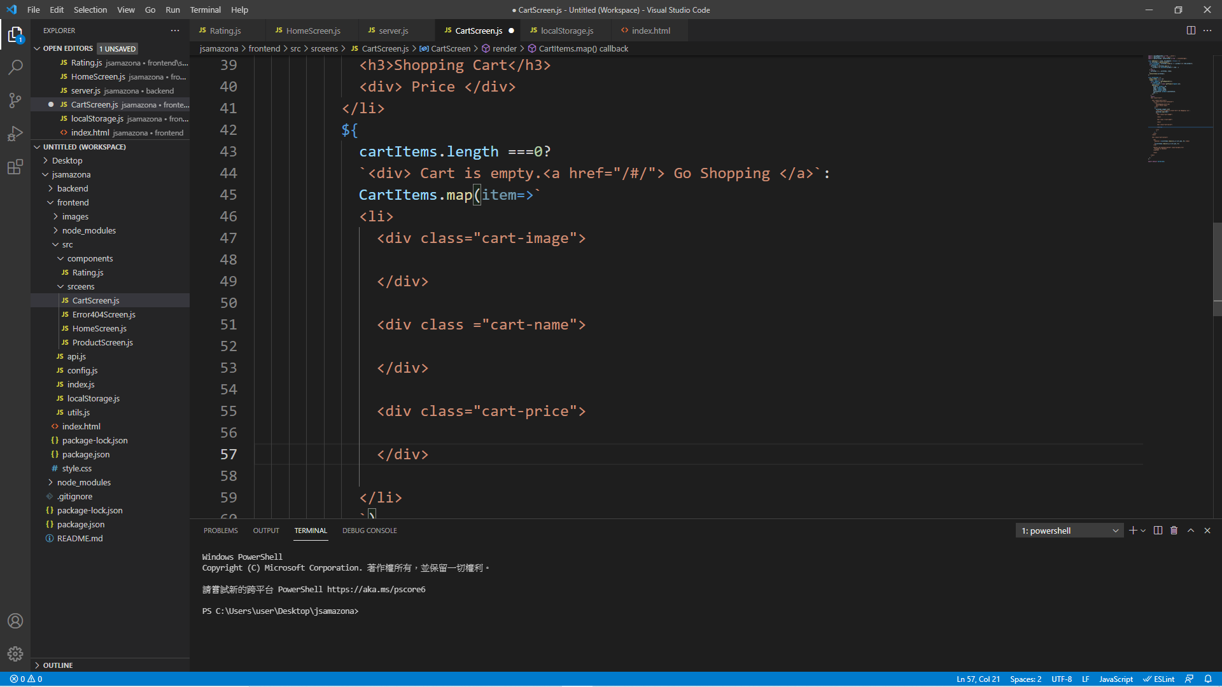
Part 1: 修改CartScreen.js (step 12)左欄: cart-list

Slide 38
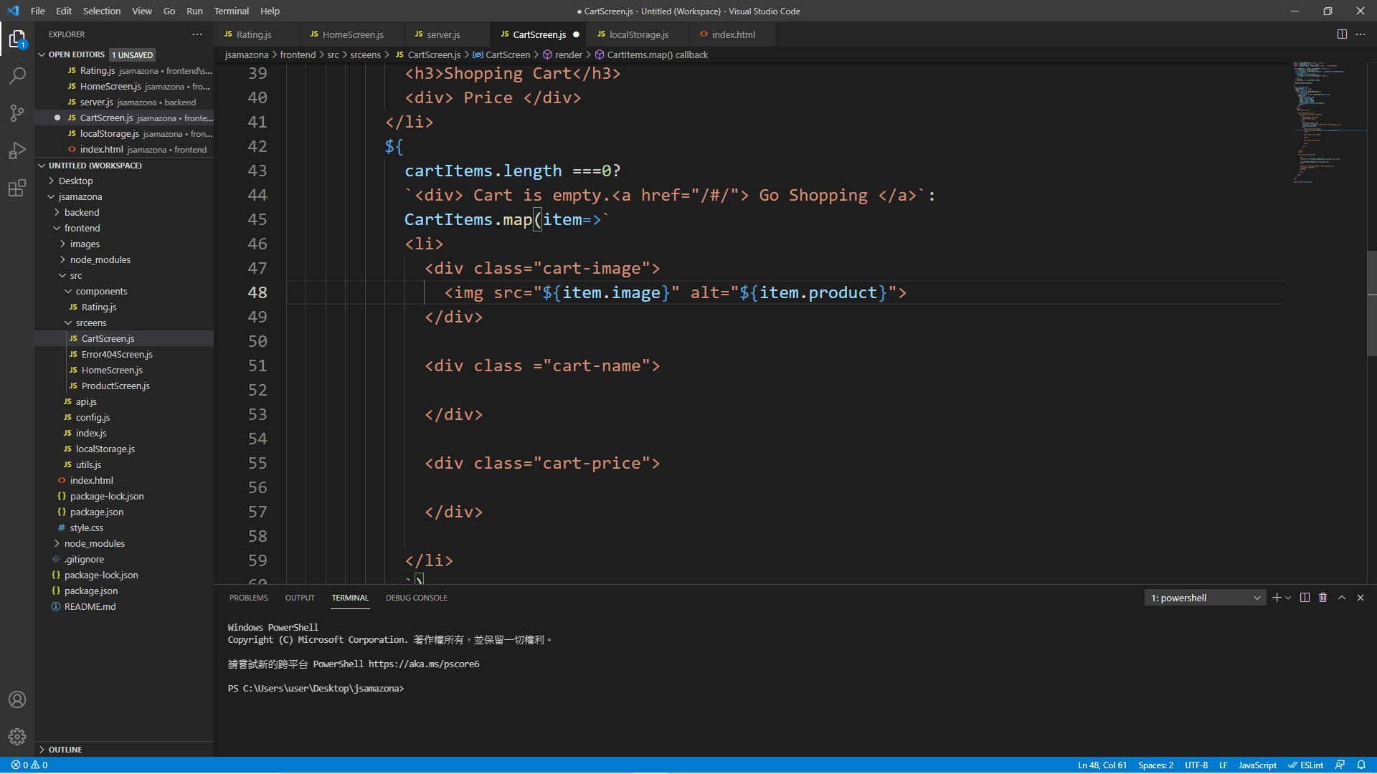
Part 1: 修改CartScreen.js (step 13)左欄: cart-list

Slide 39
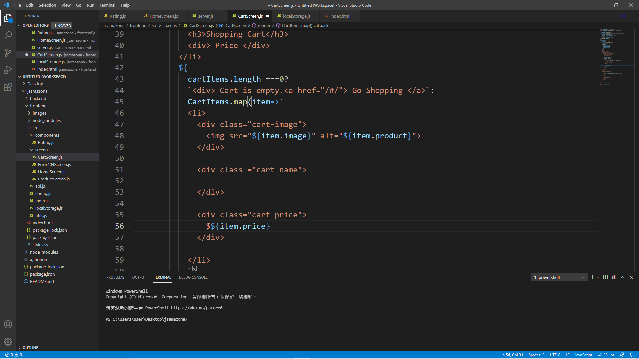
Part 1: 修改CartScreen.js (step 14)左欄: cart-list

Slide 40
提醒: 目標(左欄)

Slide 41
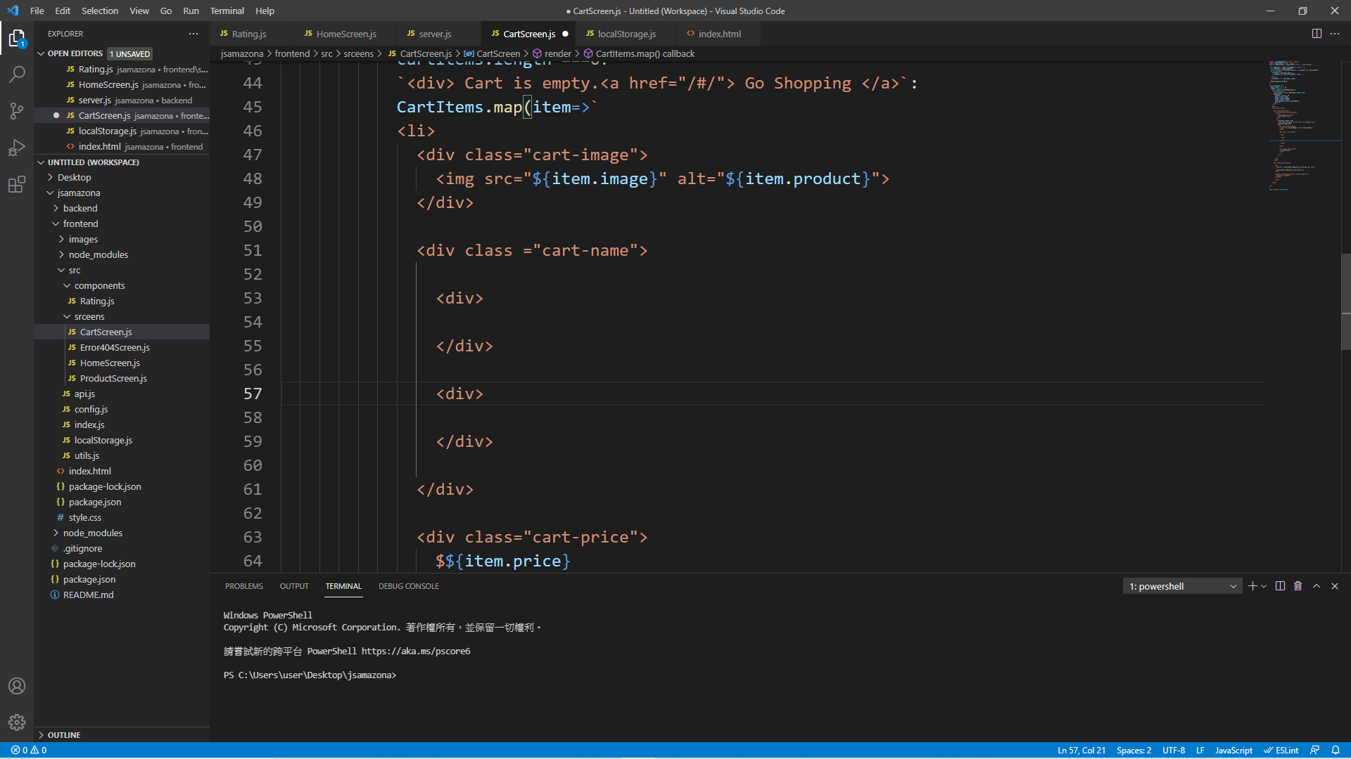
Part 1: 修改CartScreen.js (step 15)左欄: cart-list

Slide 42
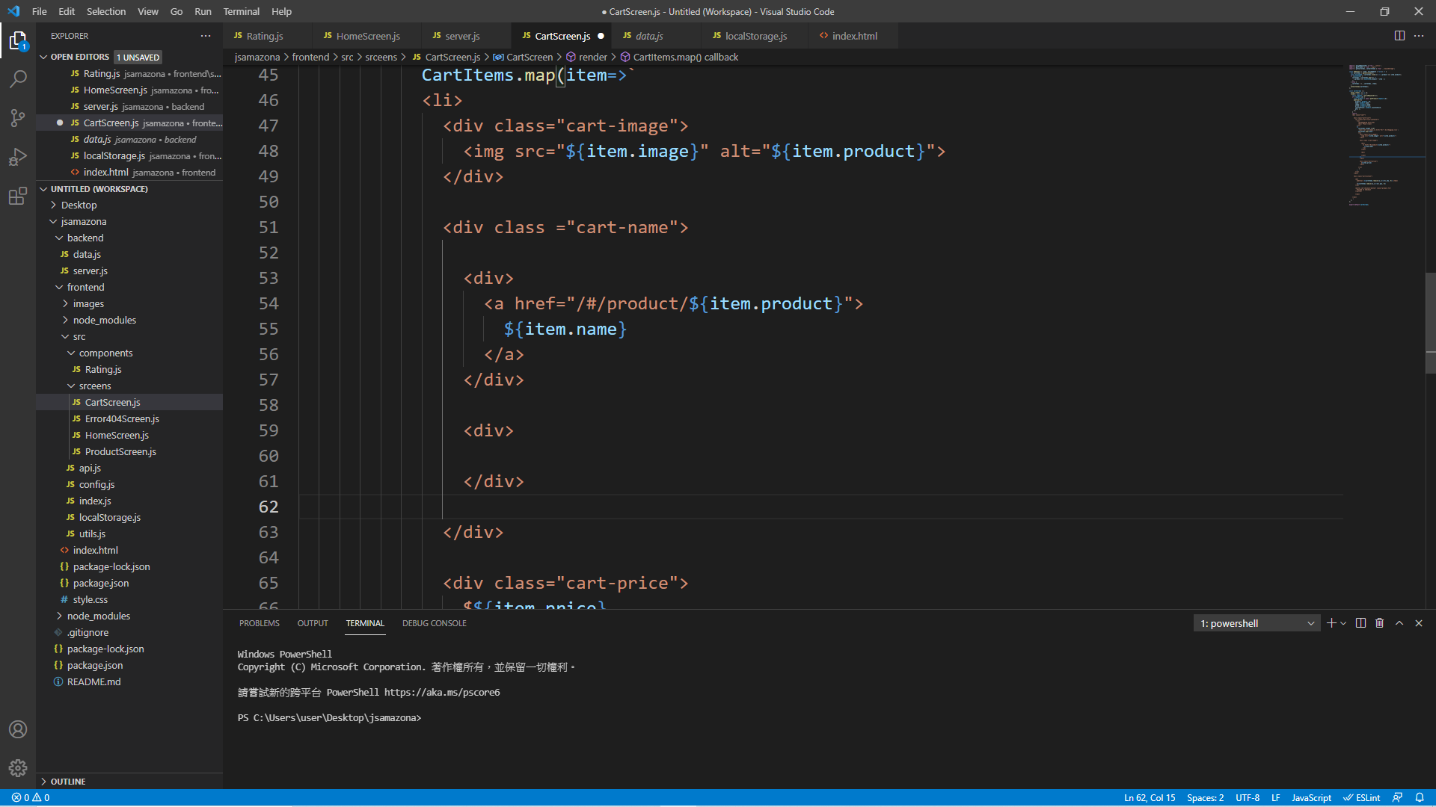
Part 1: 修改CartScreen.js (step 16)左欄: cart-list

Slide 43
提醒: 目標(左欄)

Slide 44
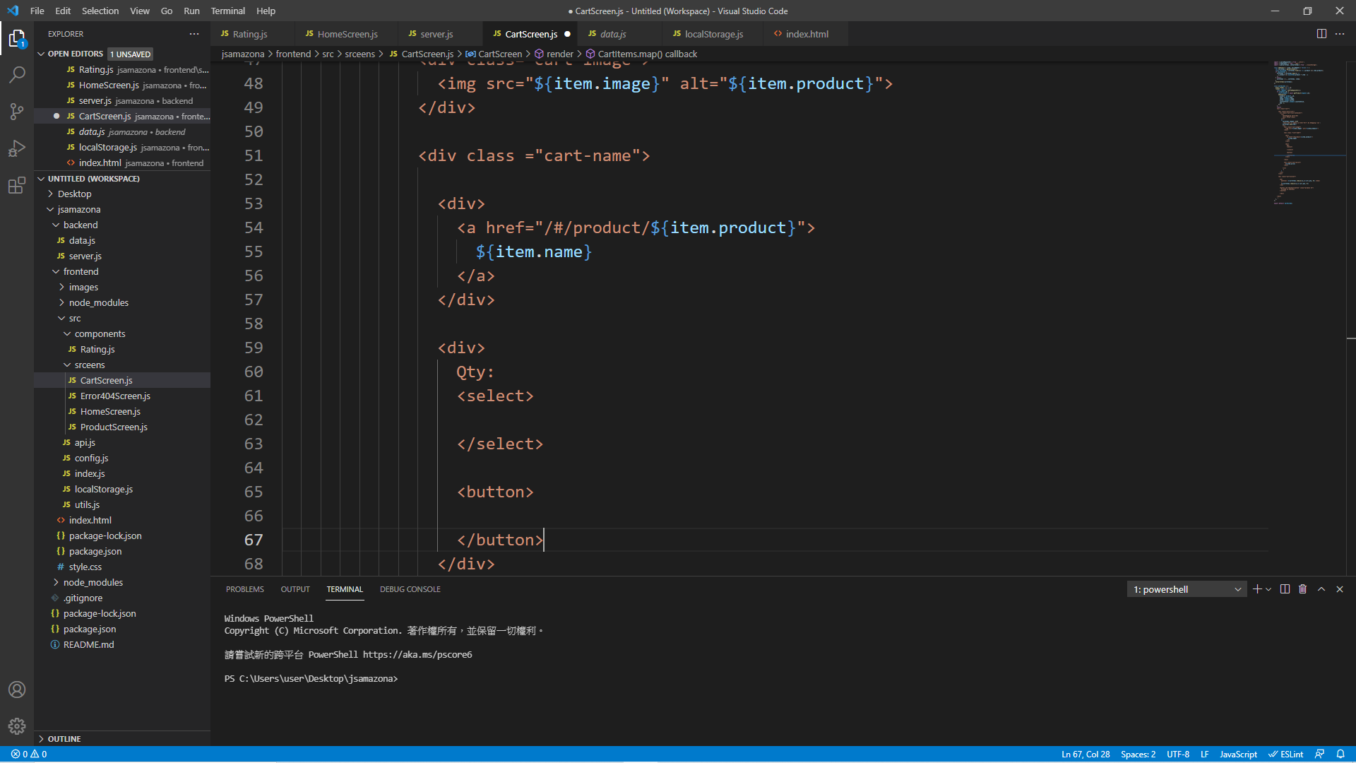
Part 1: 修改CartScreen.js (step 17)左欄: cart-list

Slide 45
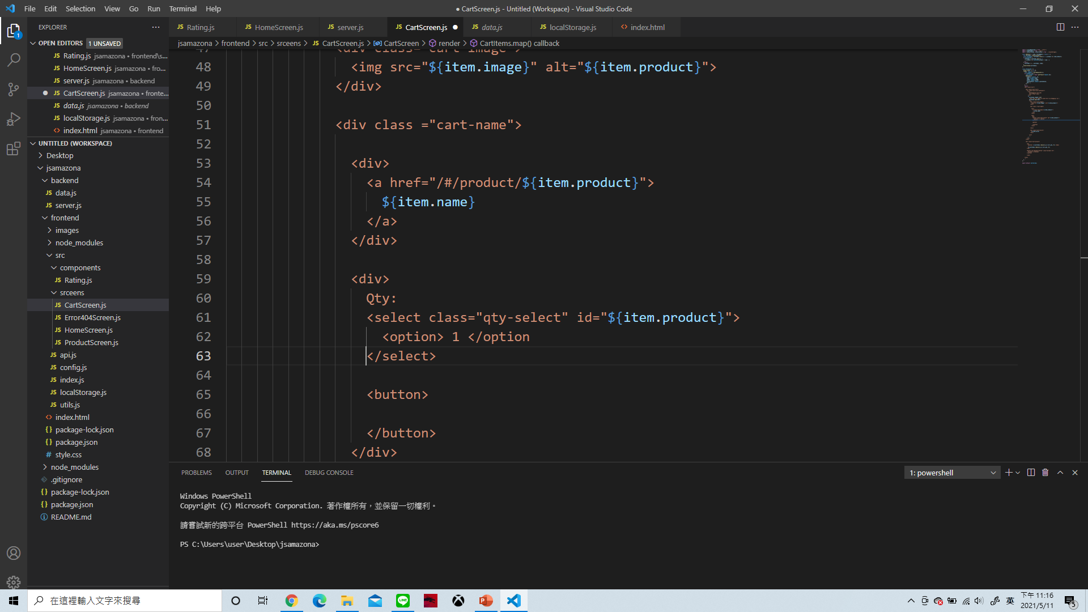
Part 1: 修改CartScreen.js (step 18)左欄: cart-list

Slide 46
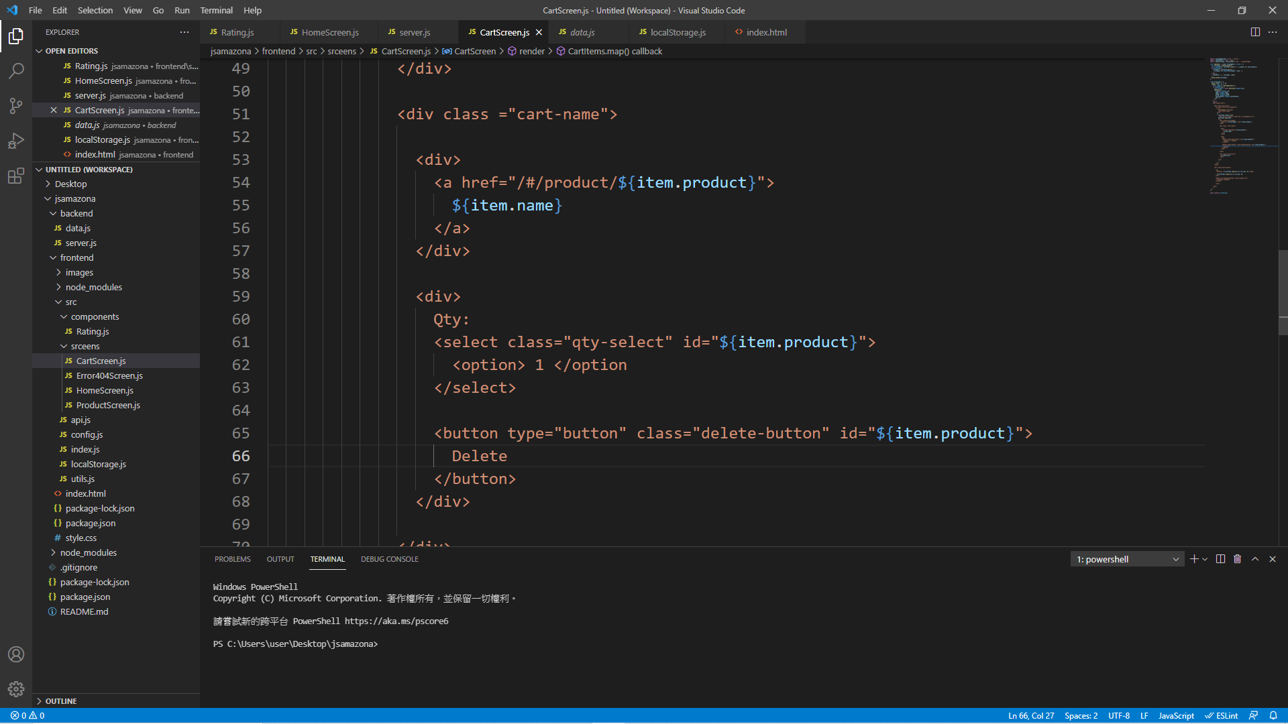
Part 1: 修改CartScreen.js (step 19)左欄: cart-list

Slide 47
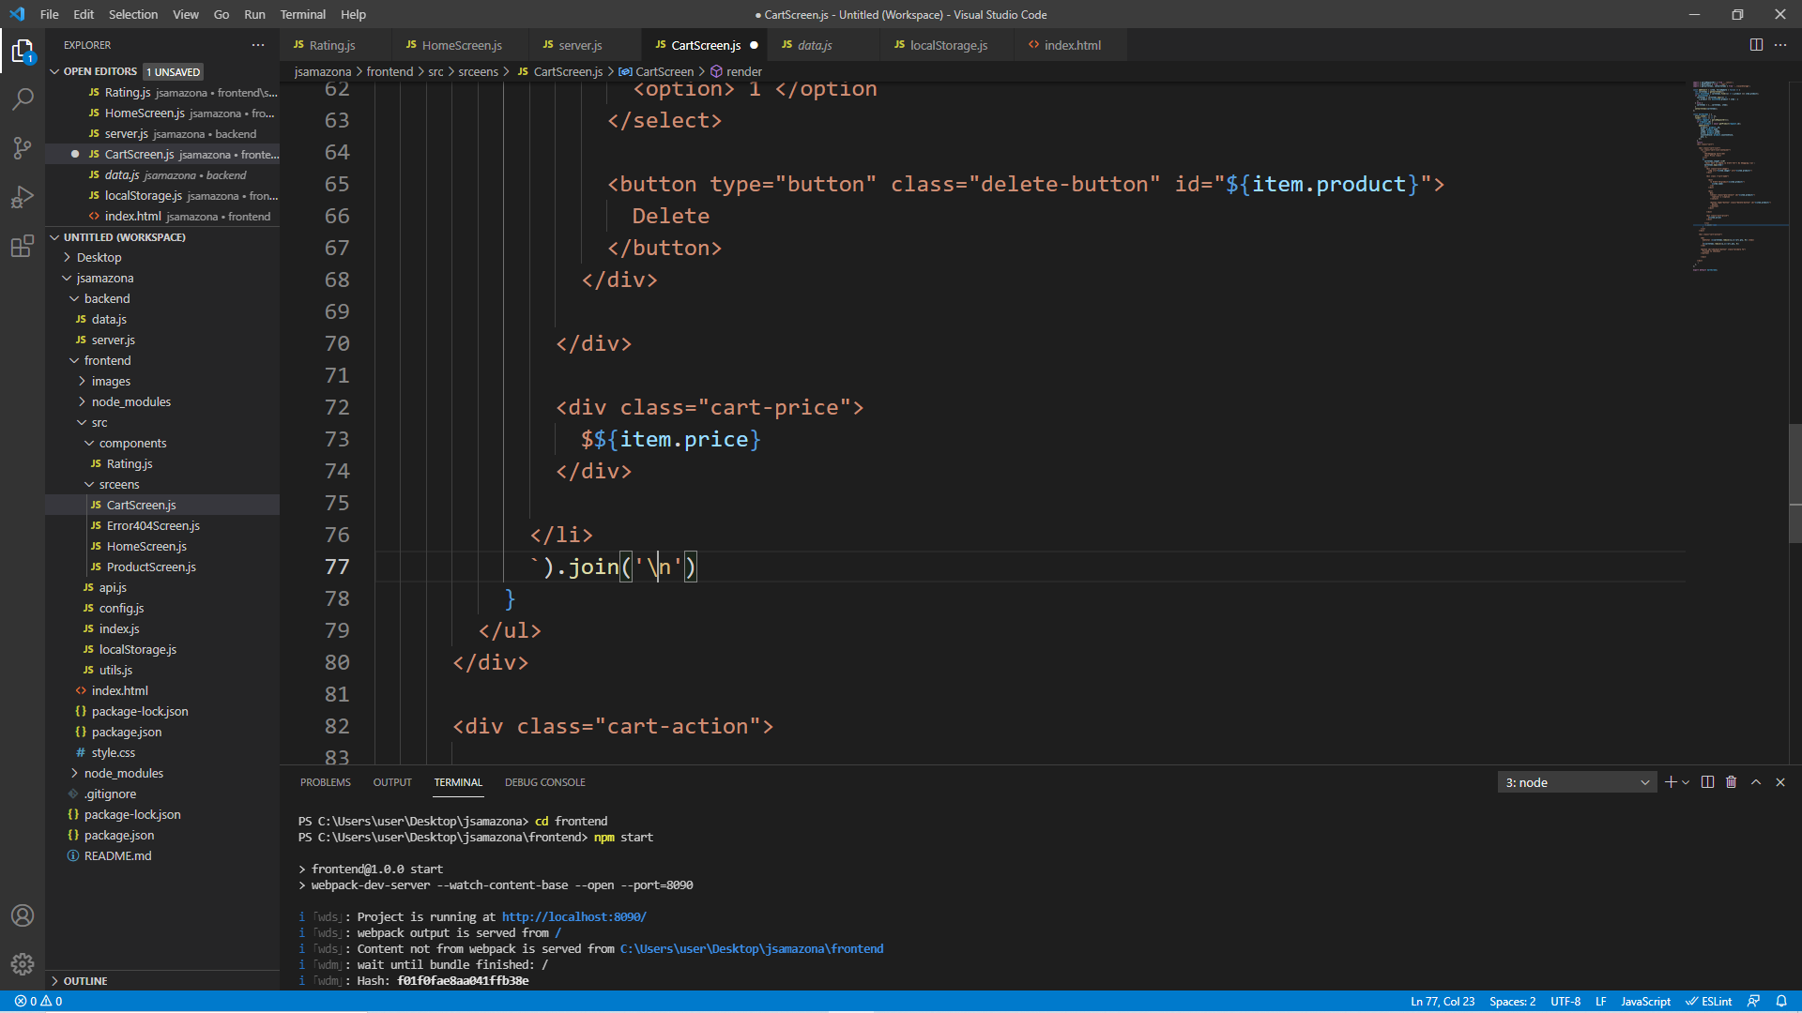
Part 1: 修改CartScreen.js (step 20)左欄: cart-list

Slide 48
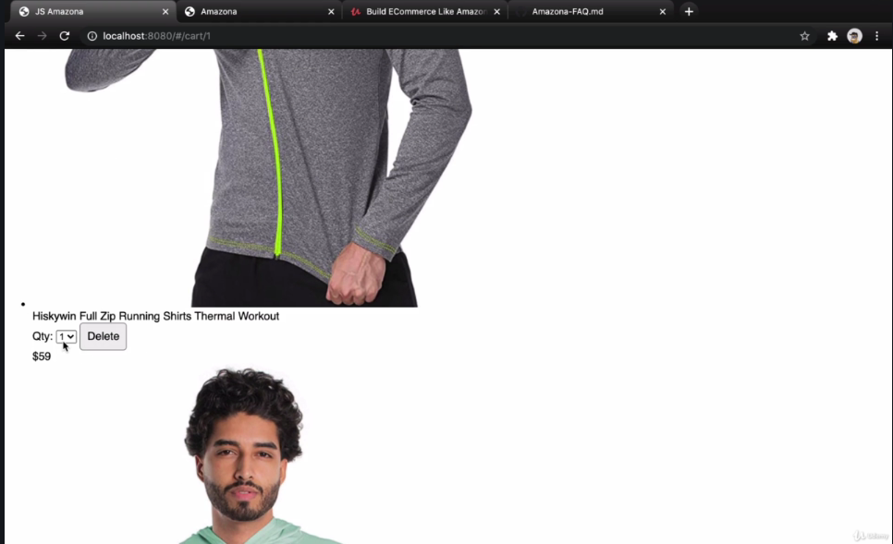
執行結果

Slide 49
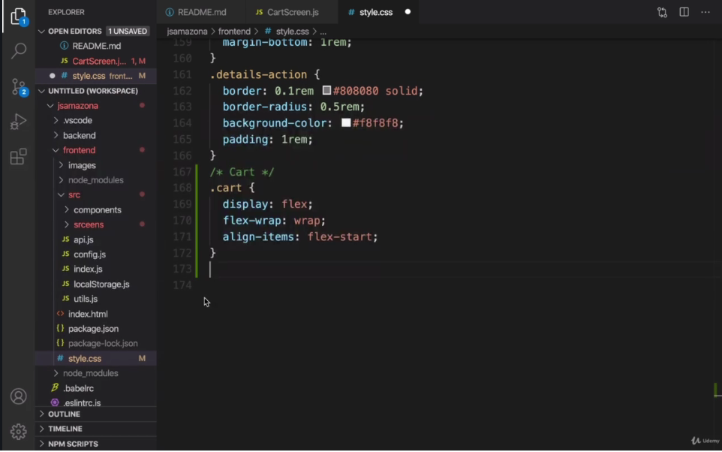
Part 2: 修改style.css (step 1)

Slide 50
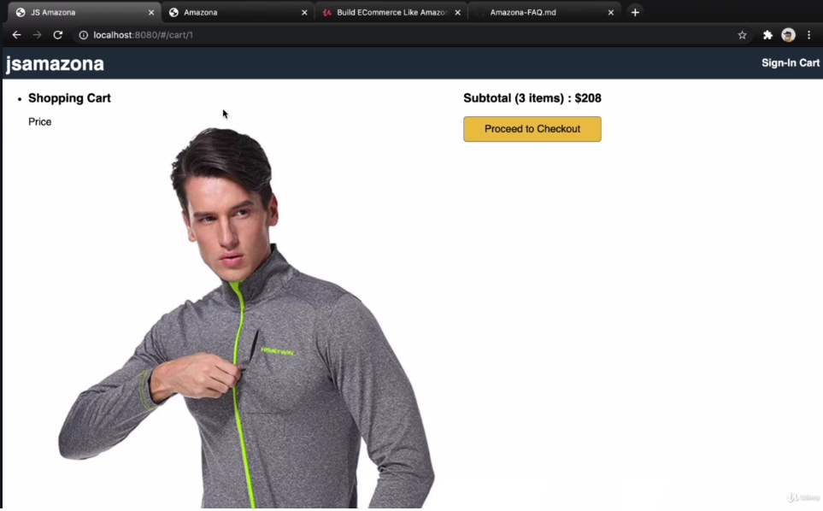
執行結果

Slide 51
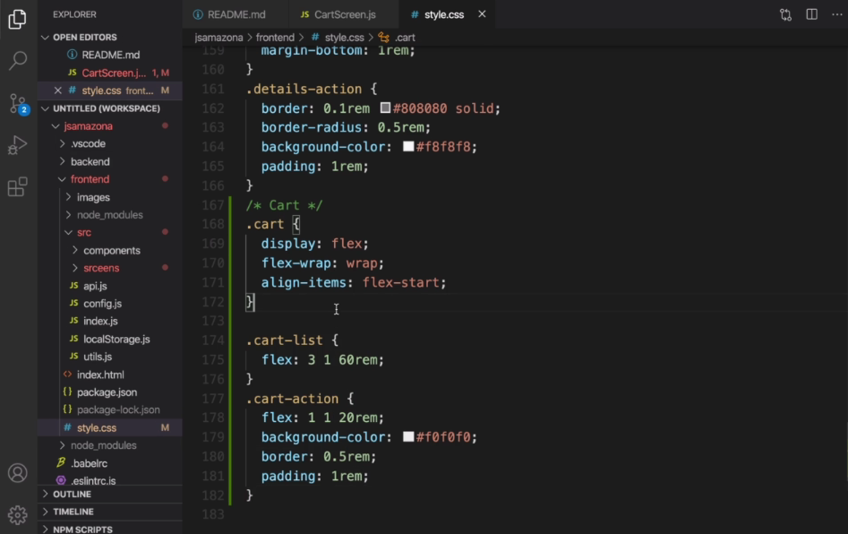
Part 2: 修改style.css (step 2)

Slide 52
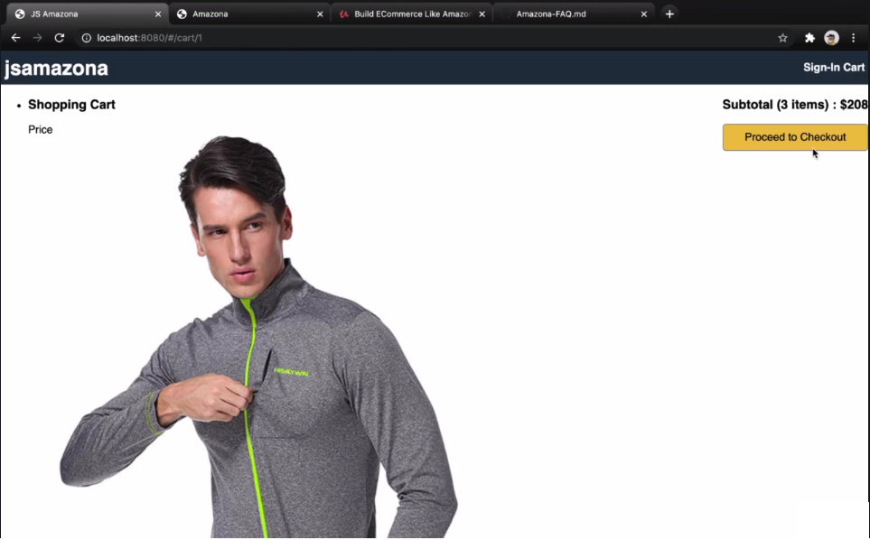
執行結果

Slide 53
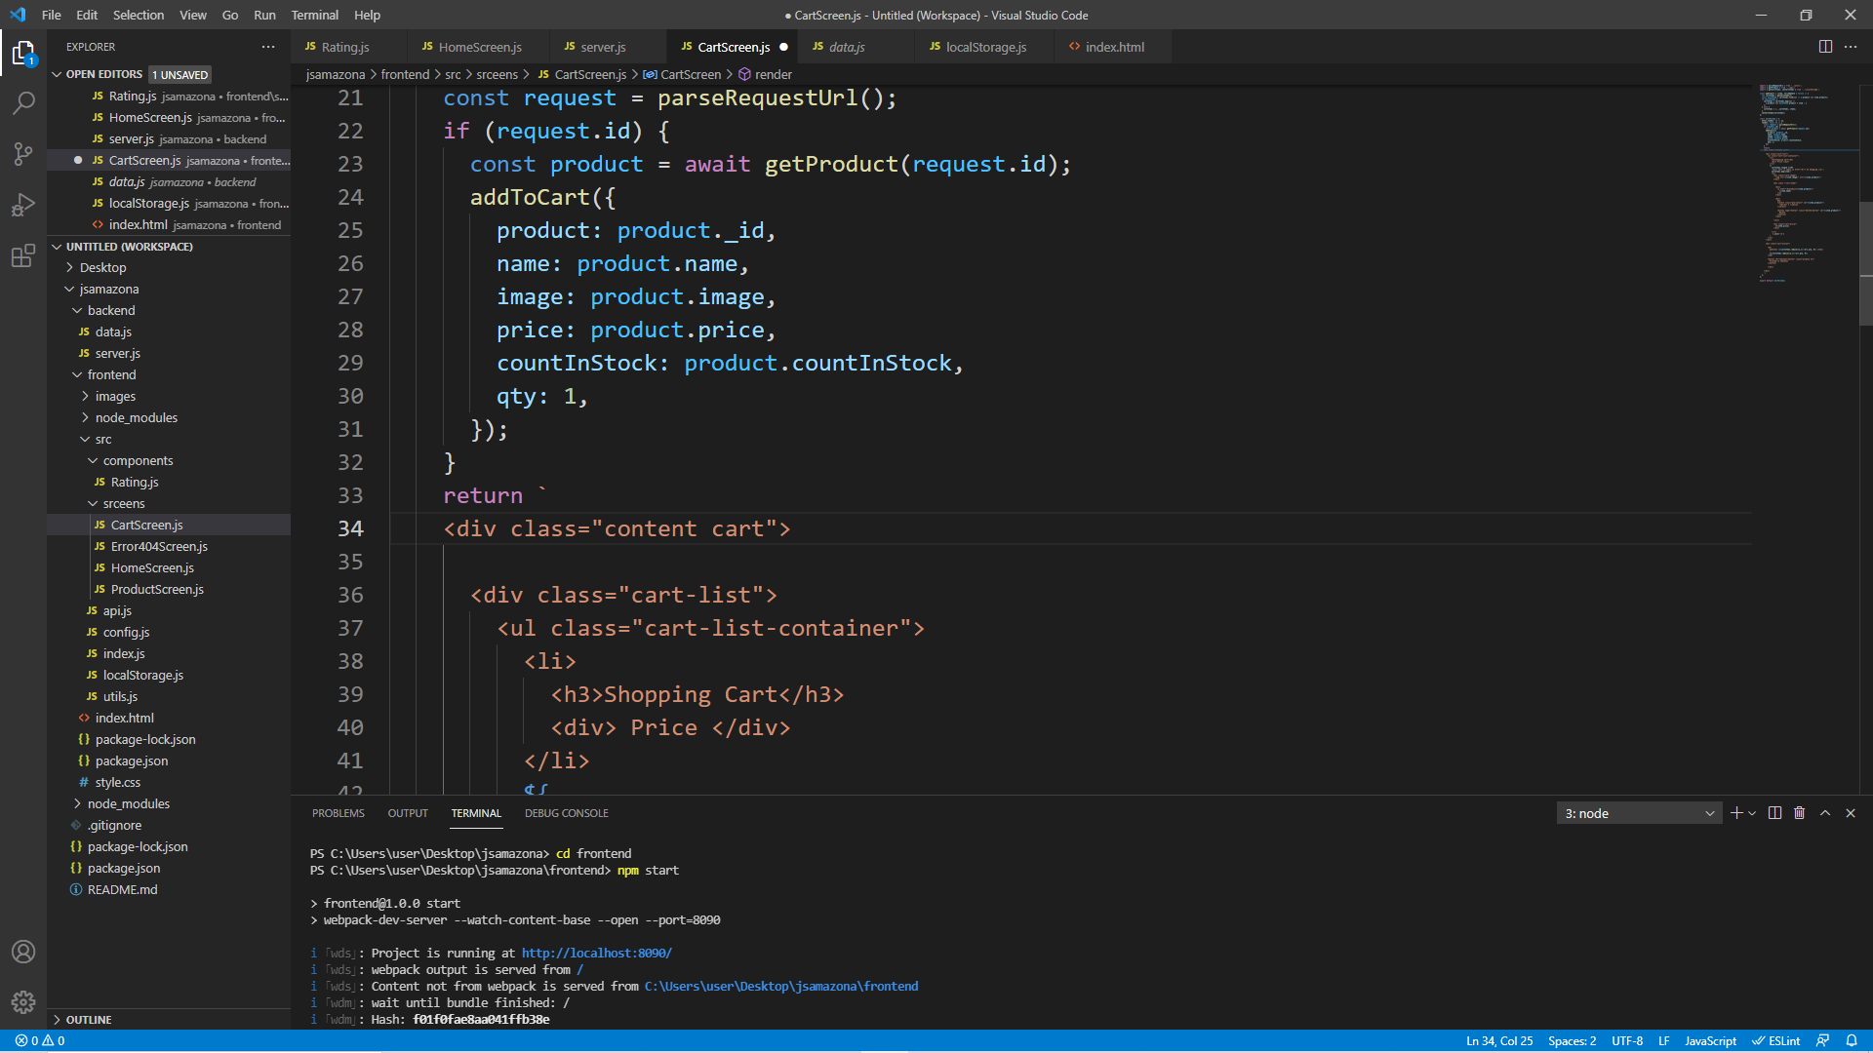
Part 2: 修改style.css (step 3)

Slide 54
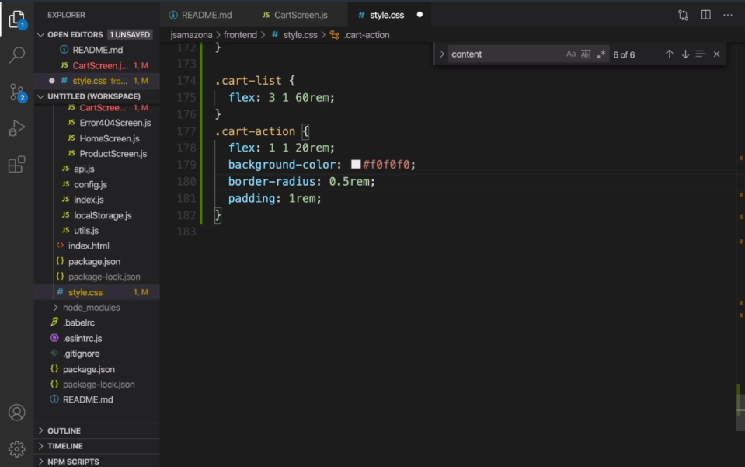
Part 2: 修改style.css (step 4)

Slide 55
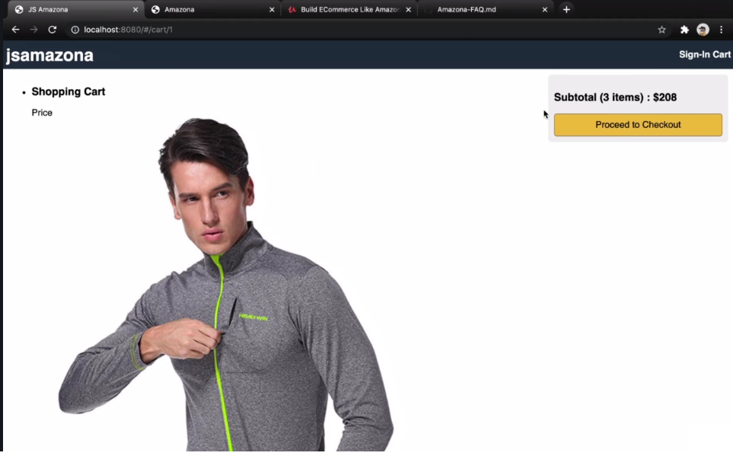
執行結果

Slide 56
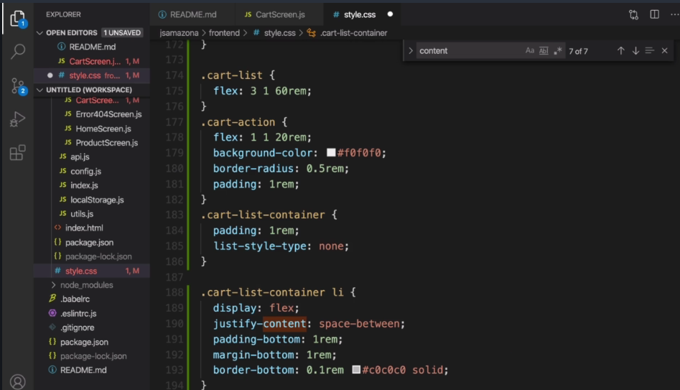
Part 2: 修改style.css (step 5)

Slide 57
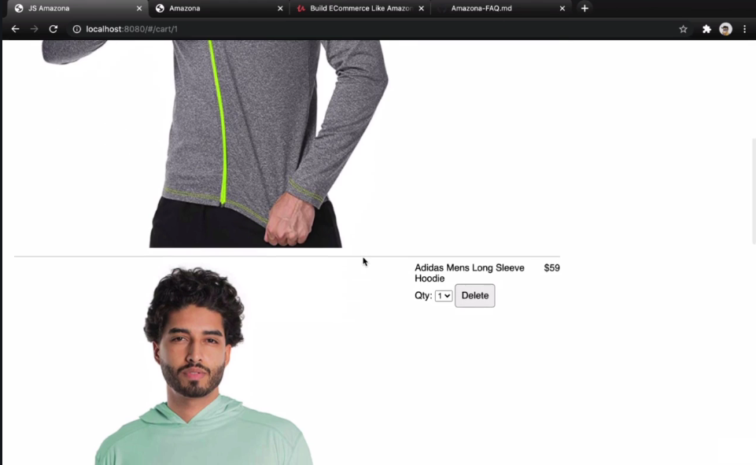
執行結果

Slide 58
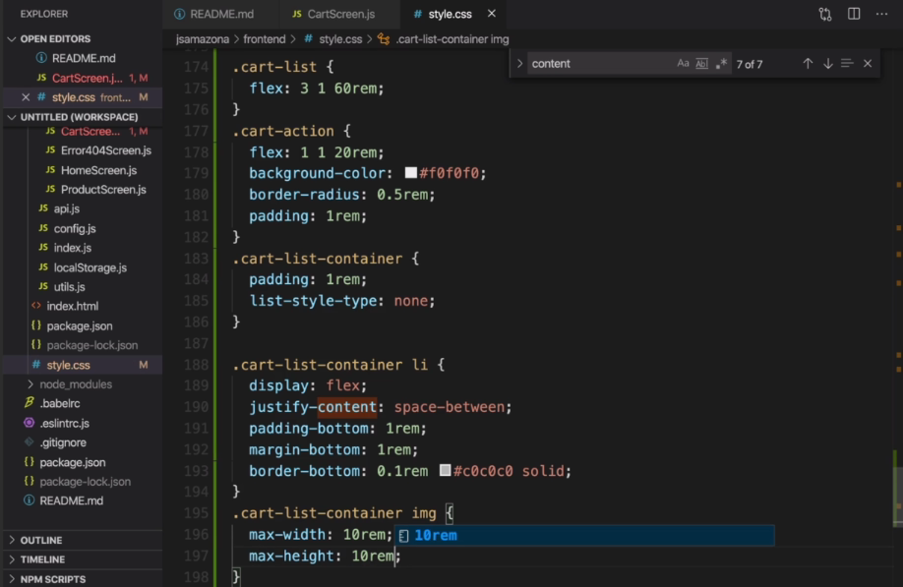
Part 2: 修改style.css (step 6)

Slide 59
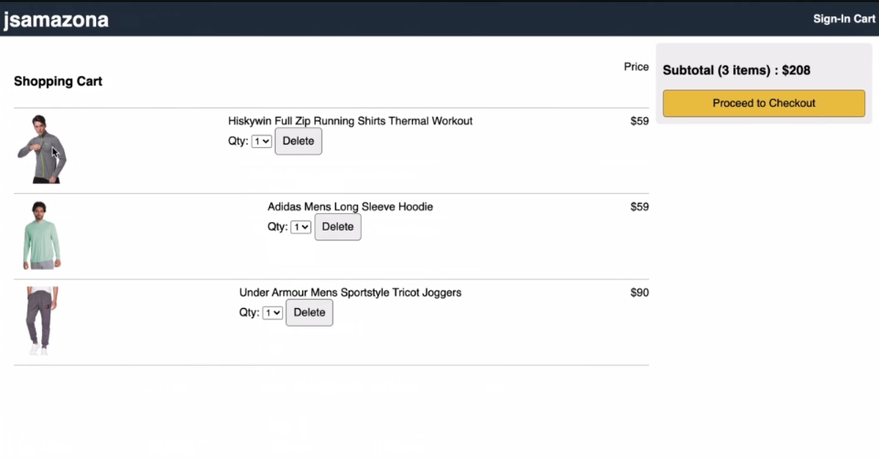
執行結果

Slide 60
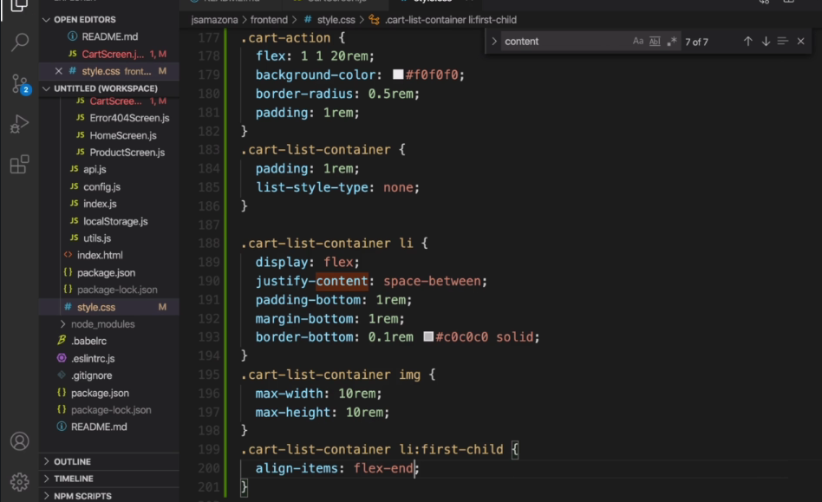
Part 2: 修改style.css (step 7)

Slide 61
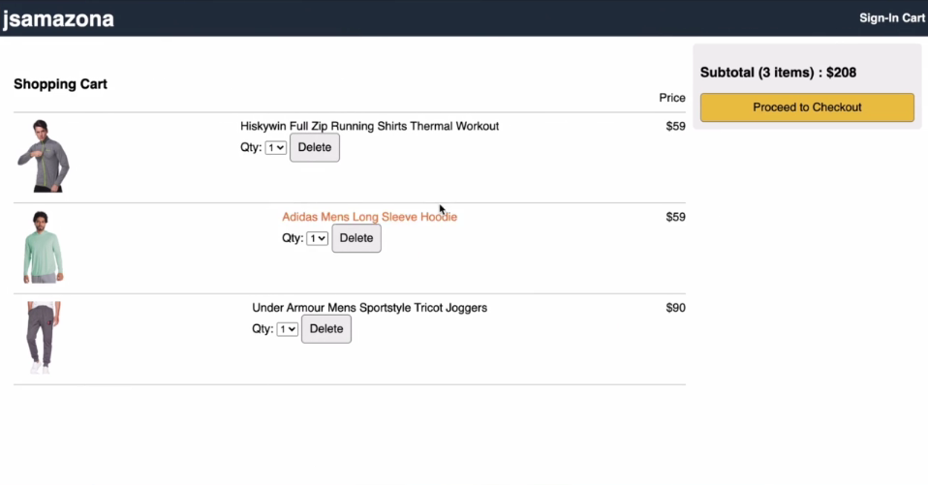
執行結果

Slide 62
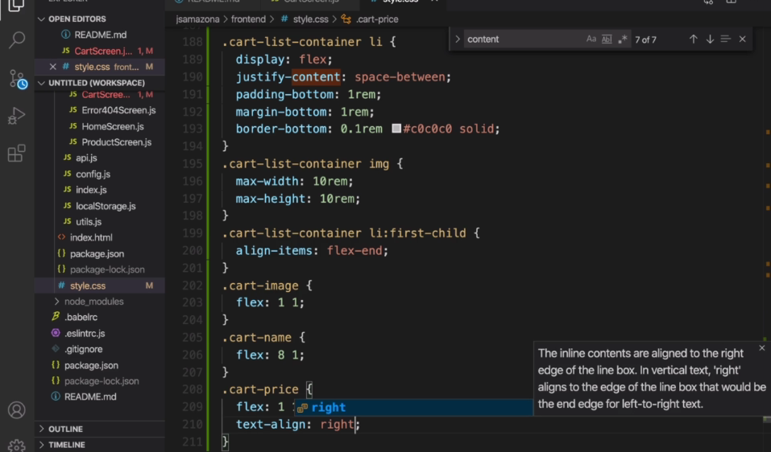
Part 2: 修改style.css (step 8)

Slide 63
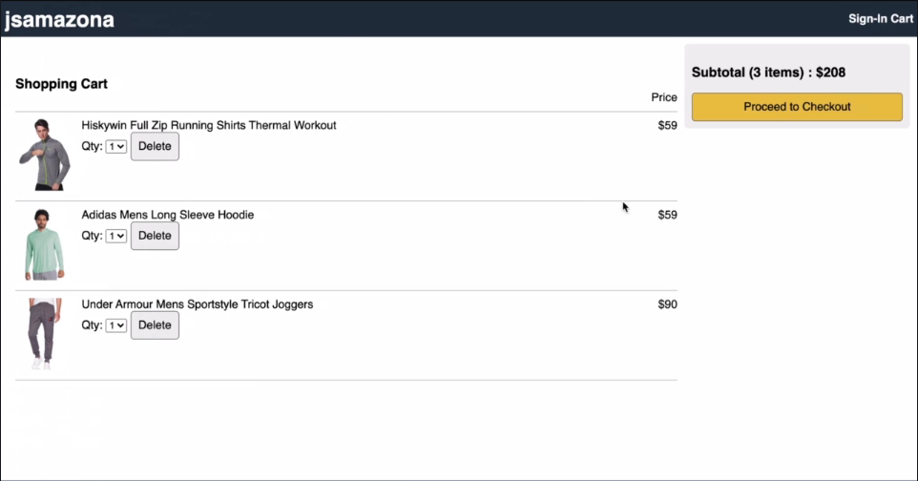
執行結果

Slide 64
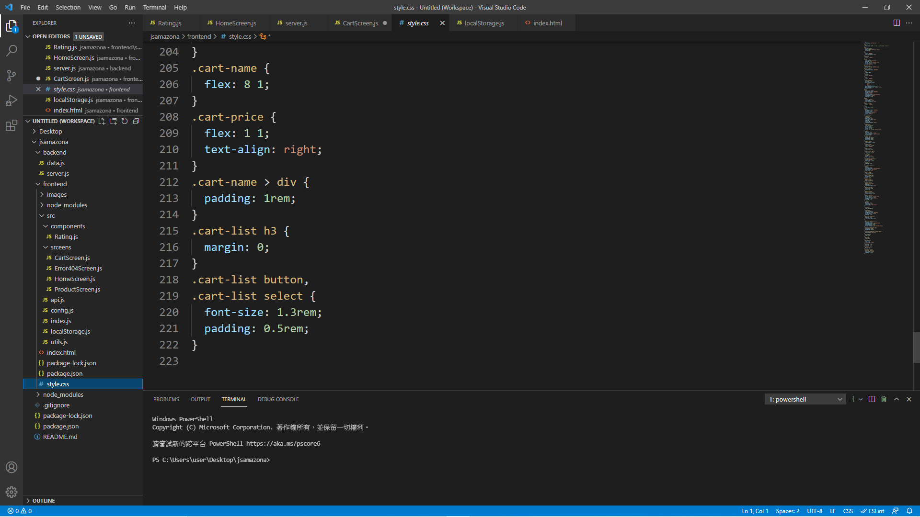
Part 2: 修改style.css (step 9)

Slide 65
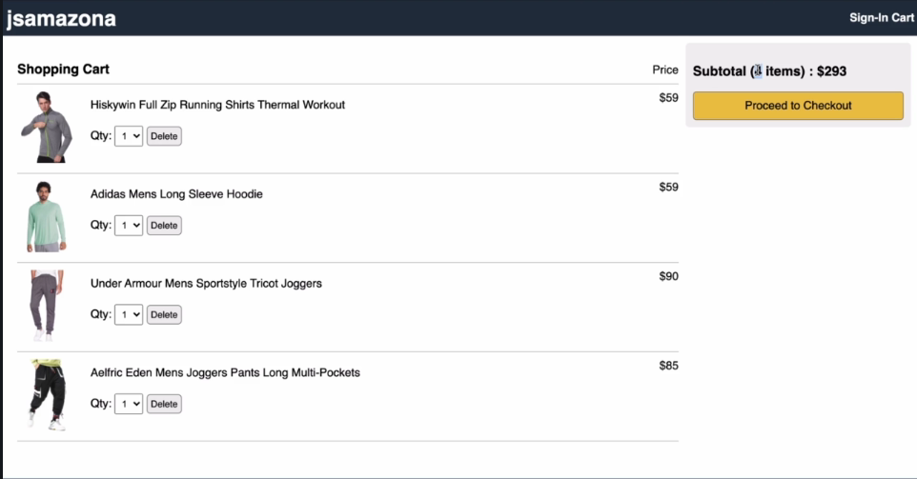
本工作執行結果

Slide 66
更新並刪除購物車商品項目

Slide 67
工作項目(分成”左目標”和”右目標”)

Slide 68
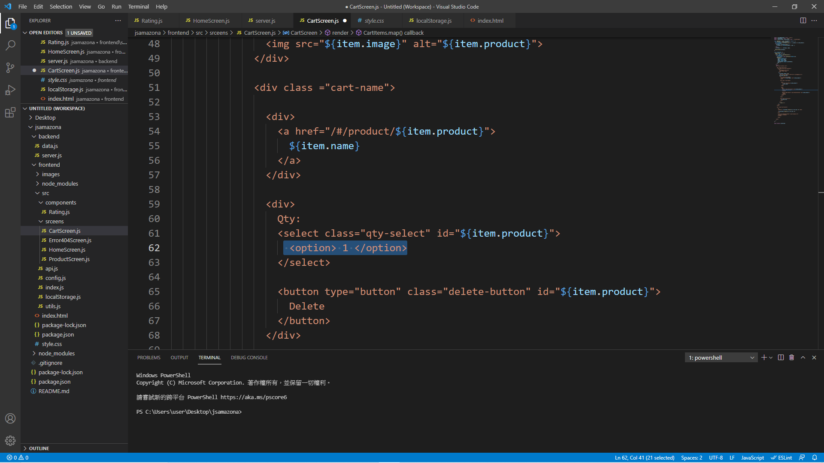
Part 1: 修改CartScreen.js 左目標 (step 1)

Slide 69

Part 1: 修改CartScreen.js 左目標 (step 2)

Slide 70

Part 1: 修改CartScreen.js 左目標 (step 4)

Slide 71
說明:
https://developer.mozilla.org/en-US/docs/Web/JavaScript/Reference/Global_Objects/Array/concat
“[…Array()]”: 代表擴展陣列元素
範例: 可將程式碼const array3 = array1.concat(array2);
改成: const array3 = […array1,…array2];
Array.keys()
可參考: Array.prototype.keys() - JavaScript | MDN (mozilla.org)

Slide 72
說明:
Array.prototype.map() - JavaScript | MDN (mozilla.org)
Array.map(): 可一個接著一個，使用所有陣列內的元素。

Slide 73

Part 1: 修改CartScreen.js 左目標 (step 5)

Slide 74

執行結果

Slide 75
目標: 選定數量，更改Subtotal

Slide 76

Part 1: 修改CartScreen.js 左目標 (step 6)

Slide 77

Part 1: 修改CartScreen.js 左目標 (step 7)

Slide 78

Part 1: 修改CartScreen.js 左目標 (step 8)

Slide 79
說明:
https://developer.mozilla.org/zh-CN/
關鍵字搜尋: “addEventListener()”
關鍵字搜尋: “Array.find()”
HTMLElement: change event - Web APIs | MDN (mozilla.org)
addEventListener(‘change’, )

Slide 80

Part 1: 修改CartScreen.js 左目標 (step 9)

Slide 81

Part 1: 修改CartScreen.js 左目標 (step 10)

Slide 82

Part 1: 修改CartScreen.js 左目標 (step 11)

Slide 83

Part 1: 修改CartScreen.js 左目標 (step 12)

Slide 84

Part 1: 修改CartScreen.js 左目標 (step 13)

Slide 85

Part 2: 修改utils.js

Slide 86

Part 3: 加入CartScreen.js 右目標(step 1)

Slide 87
說明:
https://developer.mozilla.org/zh-CN/
關鍵字搜尋: “location.hash()”

